Slide 1

2025. 07. 28
농산물 가격추이 시세 정보 분석 기반의 농산물 직거래 시스템
1조 YH (영근이형)
↑↑↓↓←→←→BA

Slide 2

목차
1. 개발 동기
5. 구현 상세
01
05
사이트 소개
추진배경
주요 기능
목표 및 기대효과
기능상세
트러블슈팅
02
2. 프로젝트 설계
06
6. 보완 방안과 향후 개선안
메뉴 구조도
역할 분담
WBS
03
3. 개발 환경
07
7. 팀원 소감
개발 툴
개발 시스템 환경
DB 구조
작업폴더 구조
정지윤
유영근
윤서하
조현우
04
4. 업무흐름도
08
8. 별첨
사용자
관리자
테스트시나리오
테이블정의서
요구사항 분석서

Slide 3
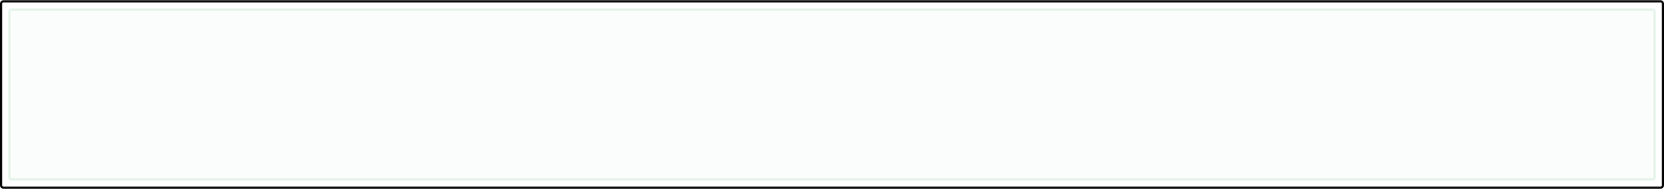
- 사이트 소개
농산물 가격분석 기반 직거래 플랫폼
YH 프로젝트는 농산물 시세 분석과 그를 이용한 시세 추이 예측 서비스,
농산물 즉시 구매 • 예약 구매 기능,
Ai 챗봇 기능을 통합한 도매업자 전용 농산물 유통 플랫폼입니다.
01 개발 동기

Slide 4
- 추진 배경
농산물 유통 시장은 가격 변동성이 크고 비교적 정보 비대칭이 심한 구조입니다.
특히 도매업자의 경우 매입 타이밍을 예측하기 어려울 뿐 아니라, 기존 플랫폼들은 대부분 즉시 구매 위주로 구성되어 있어 안정적인 물량 확보나 장기적인 수급 계획 수립에 한계가 있습니다.
이에 우리는 시세 분석 기능을 기반으로, 즉시 구매와 예약 구매 기능을 구분하여 제공하는 통합 플랫폼을 기획하게 되었습니다.
사용자는 사이트 내에서 시세 추이 분석부터 거래 유통까지 한 번에 처리할 수 있으며, 보다 전략적인 농산물 유통 의사결정이 가능하도록 설계하였습니다.
01 개발 동기

Slide 5
- 주요기능
1
1
1
1
2
3
농산물 시세 차트
즉시구매 / 예약구매
AI 챗봇
API에서 받은 농산물 시세 데이터를 활용하여 농산물 시세 정보를 막대 그래프로 출력
AI 가격 예측 분석 결과를 막대 꺾은선 그래프로 출력
당일 혹은 익일 출하되는 즉시구매 기능과
판매 종료일 익일 출하되는 예약구매 기능을 제공
AI 챗봇에게 판매중인 품목, 가격, 변동률, 상품등록 주의사항 등 사이트에 관련된 질문과
농산물의 보관방법, 제철시기 등 사이트 외부의 정보에 대해서도 검색하도록 요청 가능
01 개발 동기
MIRICANVAS

Slide 6
- 기대 효과
1
1
1
2
판매자
구매자
플랫폼을 통한 안정적인 판로 확보
중간 유통단계 생략으로 실수익 증가 기대
예약구매 기능을 통한 판매 수요 예측 가능
시세 추이를 참고하여 합리적인 매입 시기 판단 가능
안정적 공급망 확보 가능
01 개발 동기
MIRICANVAS

Slide 7





- 역할 분담
팀장
부팀장
팀원
팀원
정지윤
유영근
조현우
윤서하
메인
관리자페이지
마이페이지
공지사항
마이페이지
회원정보 수정
메인
회원가입 / 로그인
계정찾기
AI 시세추이 / 예측
결제
상품등록
상품리스트
상품상세
신고
AI 챗봇
02 프로젝트 설계
MIRICANVAS

Slide 8
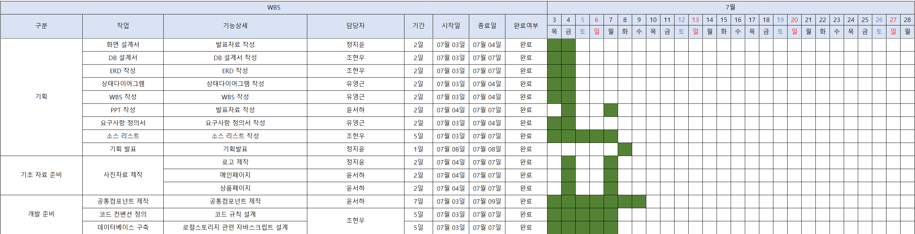
- WBS
02 프로젝트 설계
MIRICANVAS

Slide 9
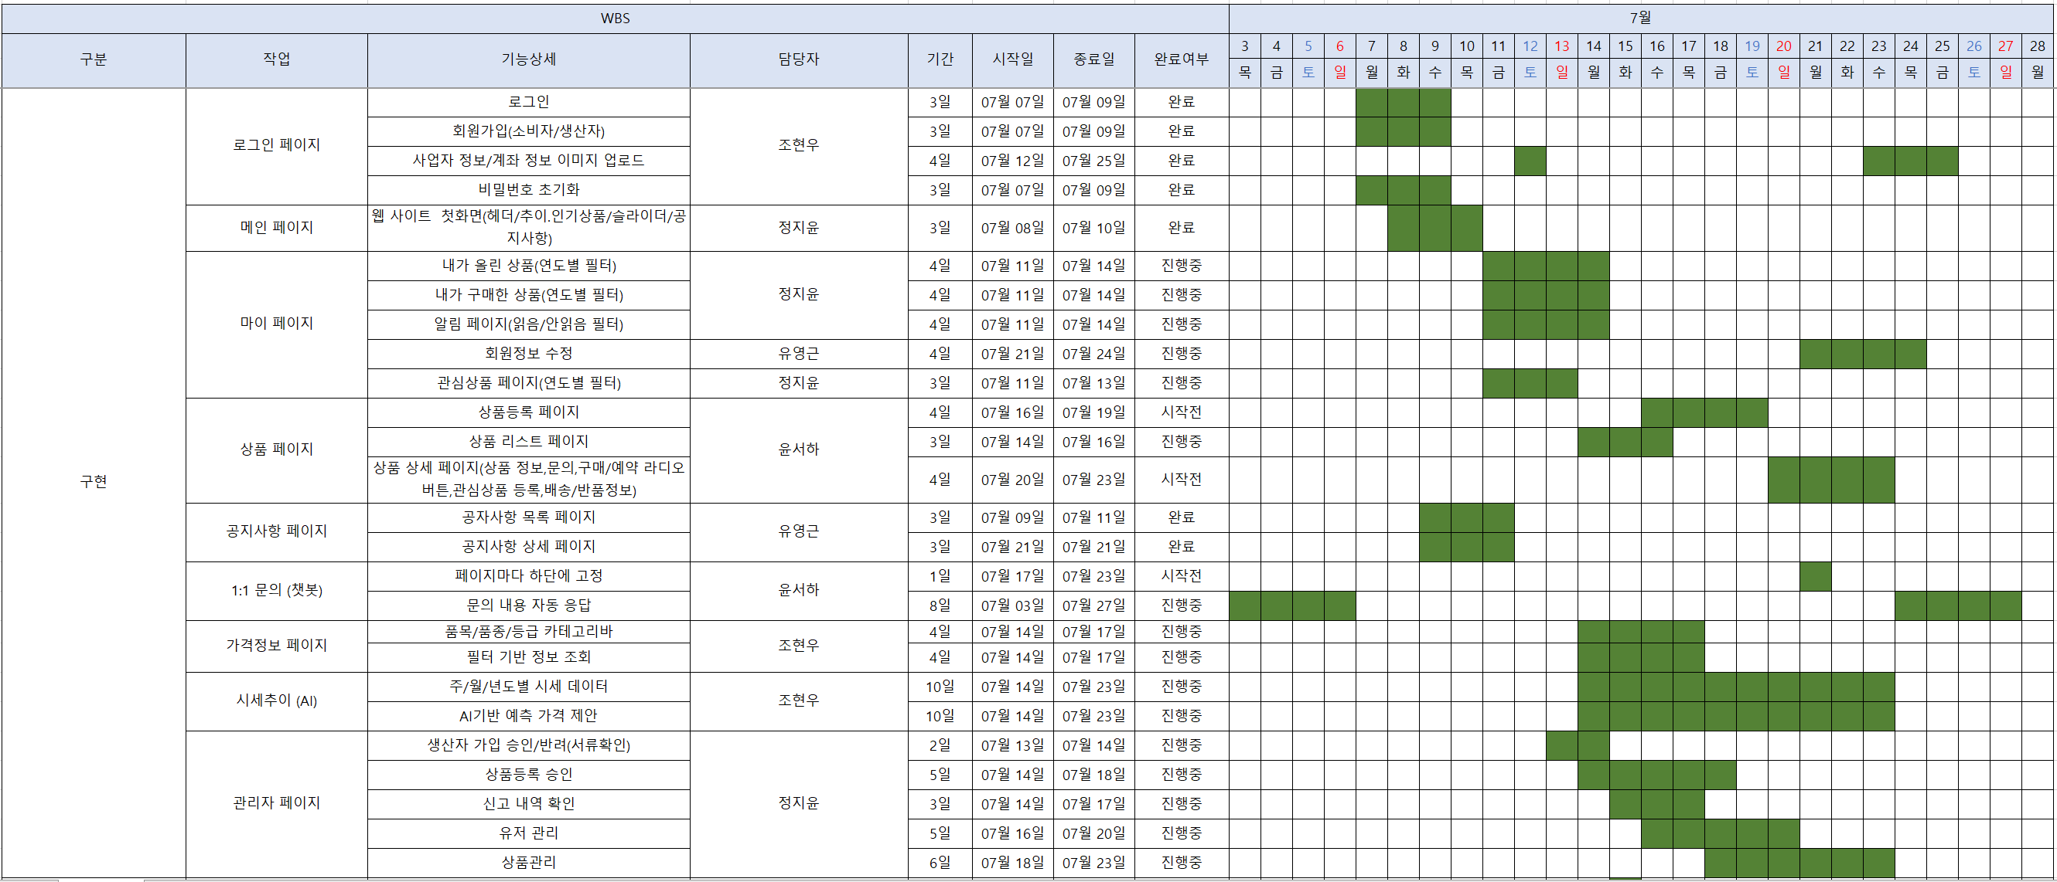
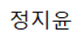
- WBS
02 프로젝트 설계
MIRICANVAS

Slide 10
- WBS
02 프로젝트 설계
MIRICANVAS

Slide 11





- 기술스택 : FE
페이지 레이아웃 설계 |  | 피그마 | 프로토타입
웹 개발 |  | HTML / CSS | 웹 기본 구조 및 스타일링
 |  | React | UI 구성 라이브러리 | 19.1.0
 |  | JavaScript
 |  | axios | HTTP 통신 | 1.10.0
03 개발환경
MIRICANVAS

Slide 12







- 기술스택 : BE
웹 개발 |  | Java |  | 17
 |  | SpringBoot |  | 3.3.13
 |  | Oracle DB |  | 18.4
 |  | Mybatis | SQL 매핑 및 DB 연동 | 3.0.4
 |  | Tomcat | Spring Boot 내장 Tomcat 사용
 |  | Spring Security | 사용자 인증과 토큰 기반 보안 구현
 |  | JWT |  | 0.11.5
03 개발환경
MIRICANVAS

Slide 13









- 기술스택 : AI
AI 챗봇 |  | Python | 개발언어 | 3.13.3
 |  | Flask | 챗봇 API 서버 개발 | 3.0.0
 |  | OpenAI | GPT 기반 AI 응답을 위한 API 제공 | gpt-4o-mini
 |  | Langchain | LLM 기반 챗봇 흐름 구성 및 관리 도구 | 3.0.0
 |  | Tavily | 웹 검색 기반 정보 응답 기능 구현 | 0.7.10
 |  | MongoDB | MongoDB와 연결해 챗봇 대화 로그 저장 | Atlas
 |  | oracledb | Oracle DB 연동을 통해 외부 데이터 조회 | 2.0.1
AI 시세추이 분석/예측 |  | Python | 개발언어 | 3.11.8
 |  | FastAPI | 리포트 다운로드용 API 서버 구현 | 0.116.1
 |  | TensorFlow | LSTM 기반 단가 예측 모델 개발 | 2.19.0
 |  | Pandas | 시계열 데이터 처리 및 엑셀 저장 | 2.3.1
 |  | cx_Oracle | Oracle DB 연결 및 데이터 조회/저장 | 8.3.0
03 개발환경
MIRICANVAS

Slide 14









- 개발 툴 / 협업 툴
프론트엔드 | IDE | IDE |  | IntelliJ
 | 패키지 매니저 | 패키지 매니저 |  | Yarn
백엔드 | IDE | IDE |  | IntelliJ
 | 빌드도구 | 빌드도구 |  | Gradle
ai | IDE | IDE |  | PyCharm
협업 | Discord, JANDI, KakaoTalk, GitHub, Sourcetree
03 개발환경
MIRICANVAS

Slide 15
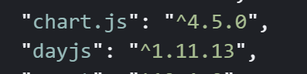
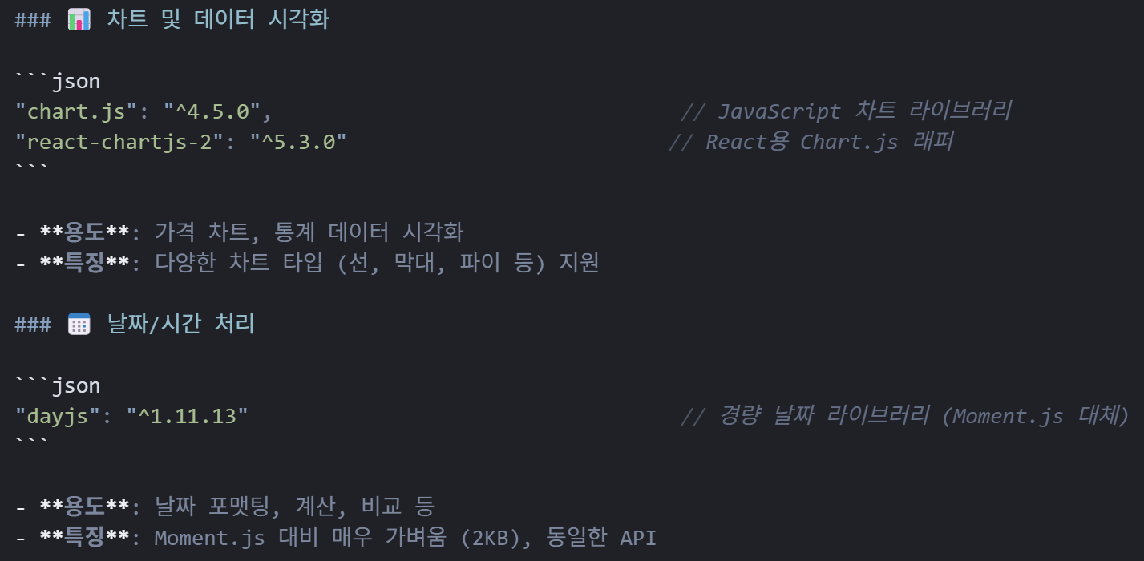
- 개발 환경 세팅: FE
PACKAGE_JSON_GUIDE.md
package.json
03 개발환경
MIRICANVAS

Slide 16
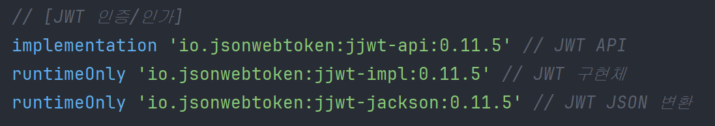
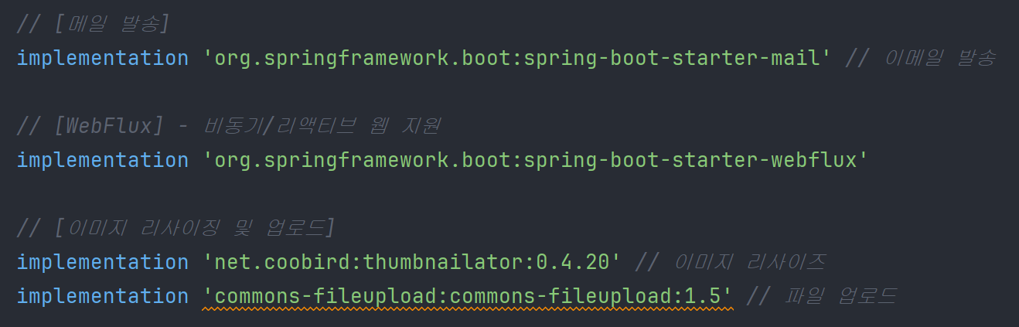
- 개발 환경 세팅: BE
build.gradle
03 개발환경
MIRICANVAS

Slide 17
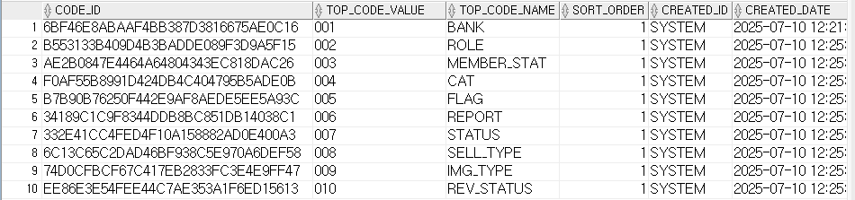
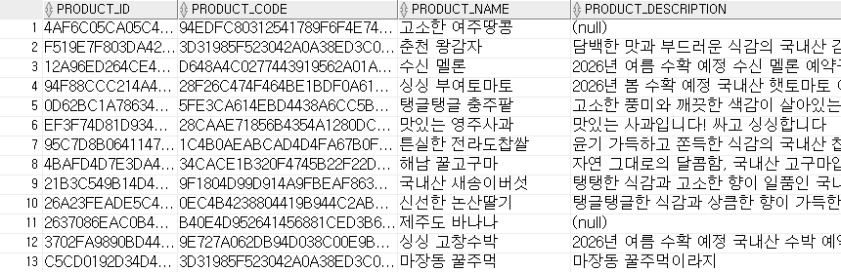
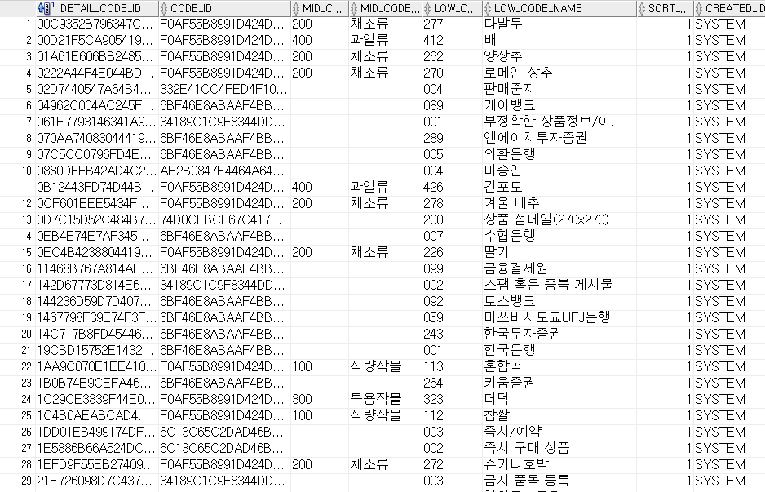
- 개발 환경 세팅: DB
TB_CODE
TB_PRODUCT
TB_CODE_DETAIL
TB_PRODUCT_NOTICE
공통 코드 테이블 분리
각 테이블끼리는 UUID로 생성된 _ID로 조인
03 개발환경
MIRICANVAS

Slide 18
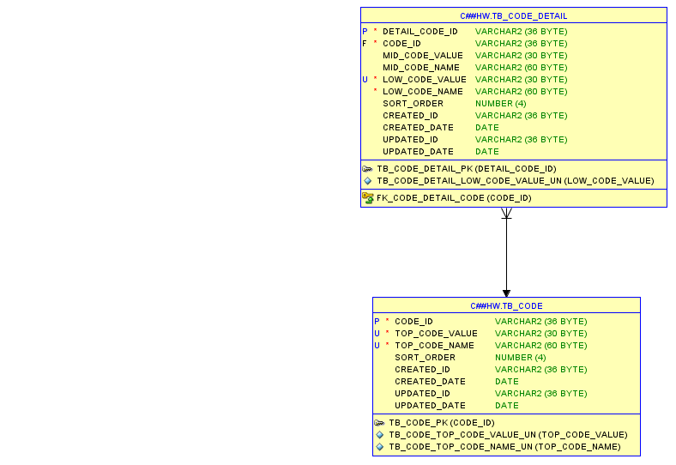
- ERD (공통테이블)
03 개발환경
MIRICANVAS

Slide 19
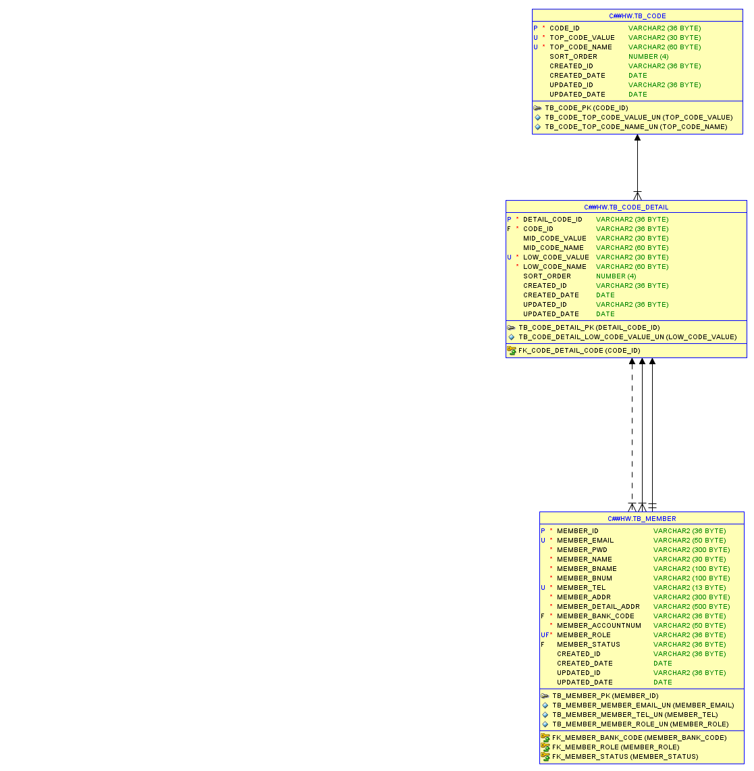
- ERD (회원)
03 개발환경
MIRICANVAS

Slide 20
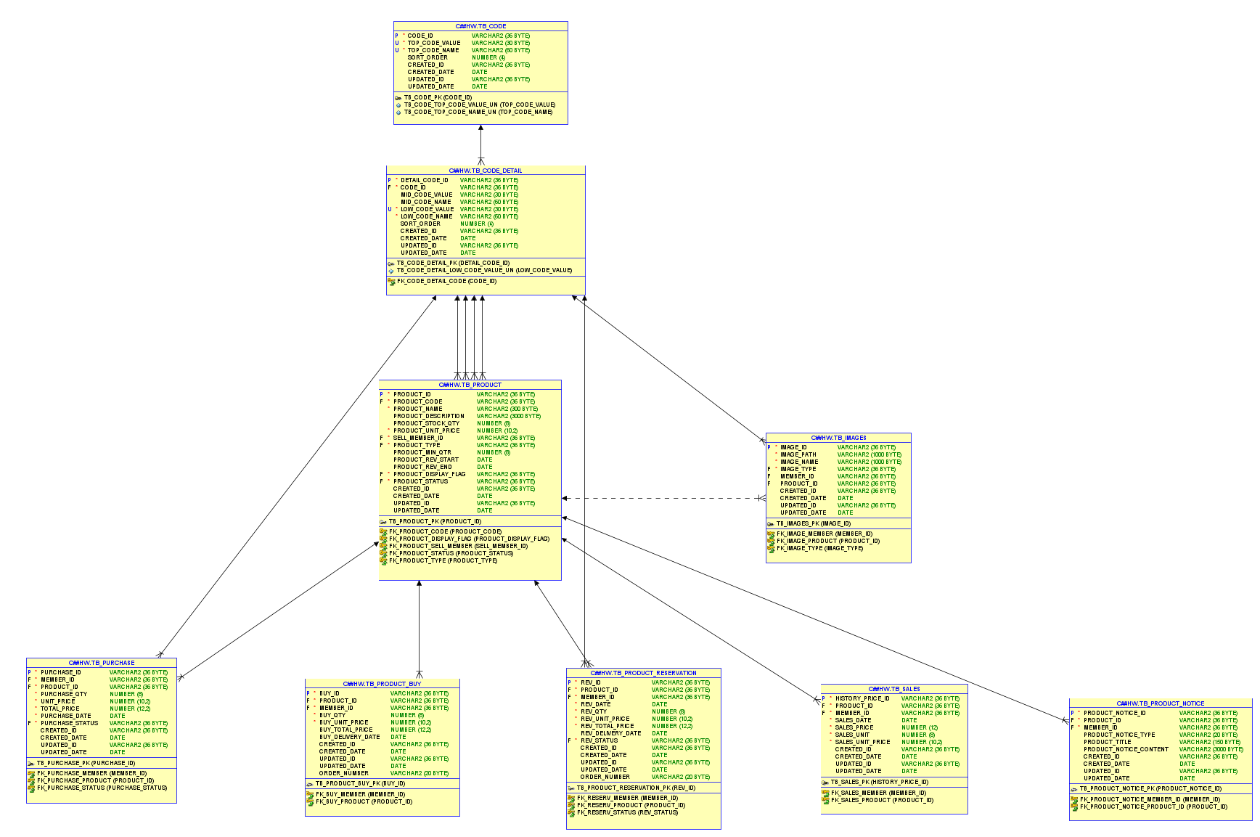
- ERD (회원관련 알림, 이미지, 관심상품, 상품, 신고)
03 개발환경
MIRICANVAS

Slide 21
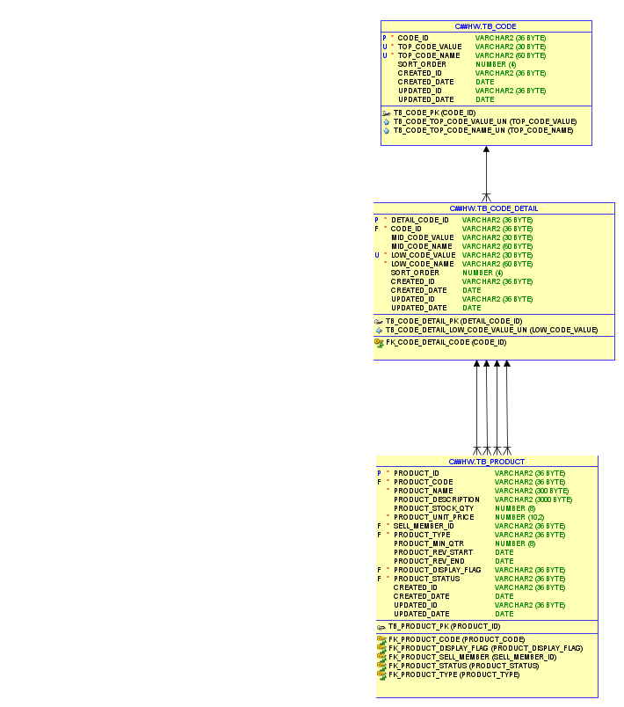
- ERD (상품)
03 개발환경
MIRICANVAS

Slide 22
- ERD (상품관련 이미지, 구매이력, 즉시구매, 예약구매, 실판매, 판매공지)
03 개발환경
MIRICANVAS

Slide 23
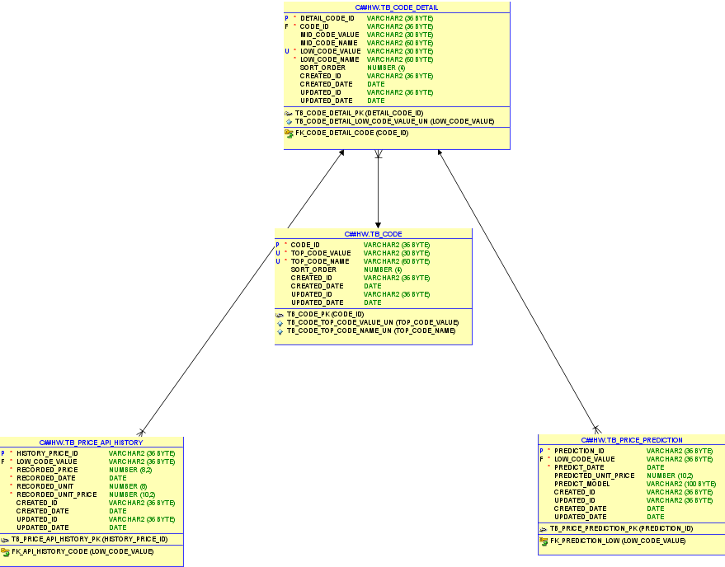
- ERD (시세추이)
03 개발환경
MIRICANVAS

Slide 24
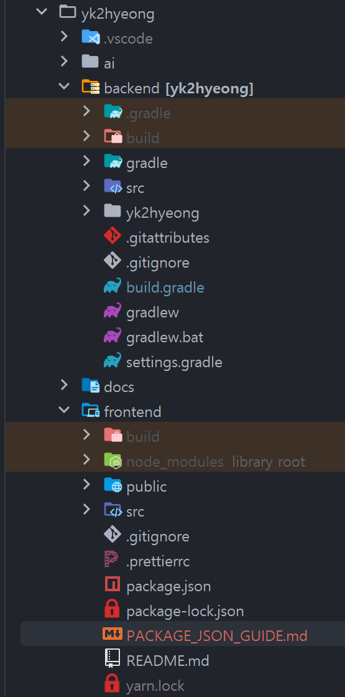
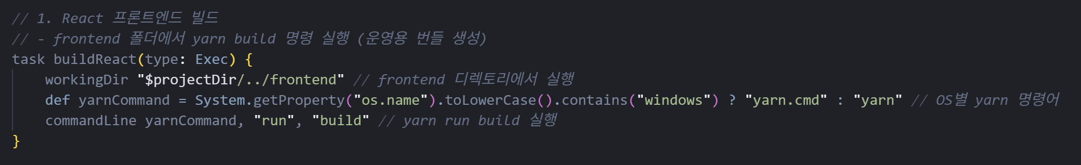
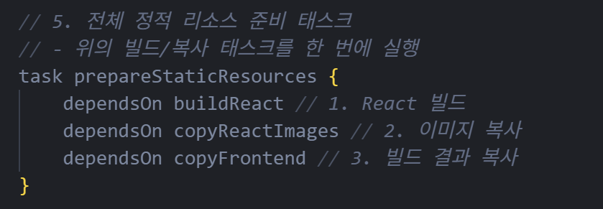
- 작업폴더 구조
build.gradle
Spring Boot 서버를 실행하기 전에 React 앱을 빌드
React의 결과물(build 폴더)이 Spring Boot의 정적 리소스(static)에 복사
그 후 Spring Boot가 실행되면서 React의 빌드 결과물을 서빙
=> React와 Spring Boot를 각각 실행 할 필요 없이 BootRun으로 실행
03 개발환경
MIRICANVAS

Slide 25
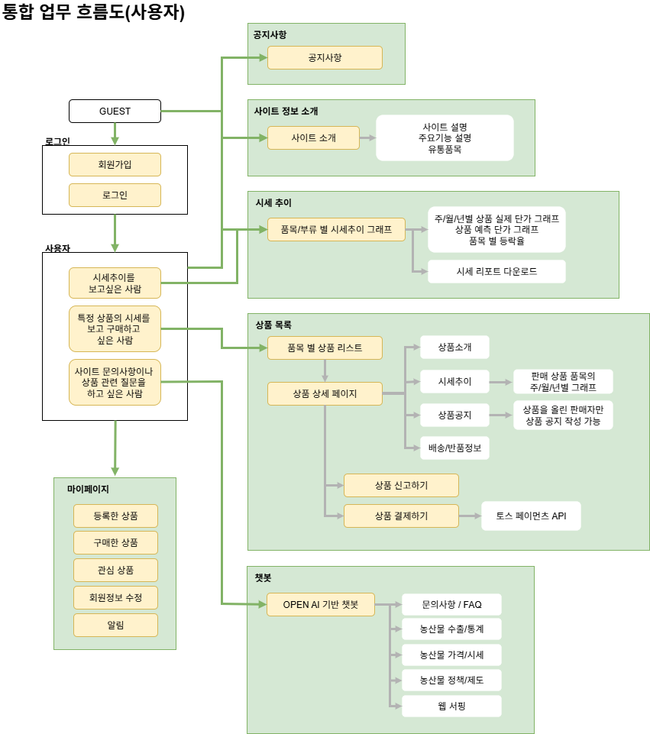
- 통합 업무 흐름도(사용자)
04 업무흐름도
MIRICANVAS

Slide 26
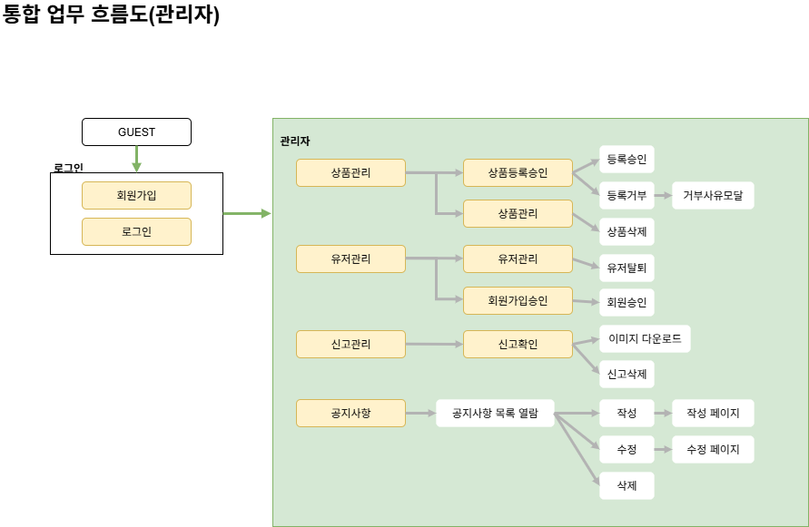
- 통합 업무 흐름도(관리자)
04 업무흐름도
MIRICANVAS

Slide 27
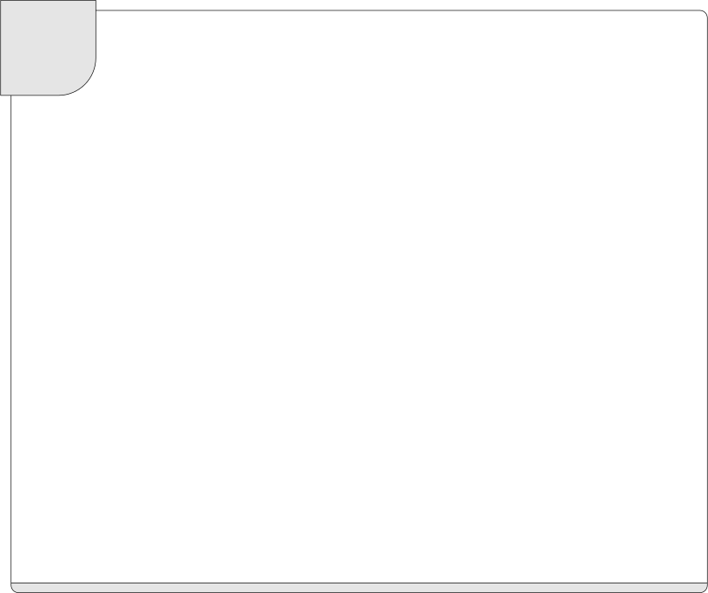
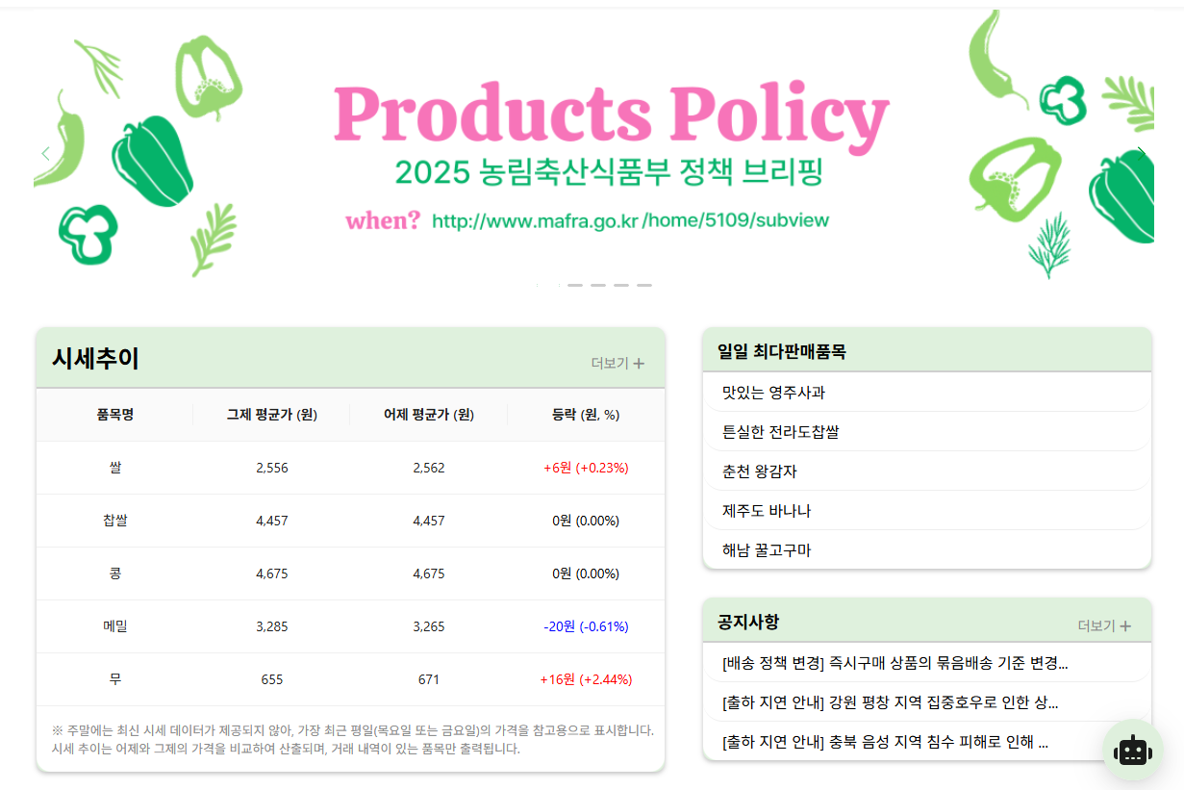

메인페이지
1
메인페이지
1
1 | 상단 광고 배너 3초마다 배너 이미지 스크롤 배너 양 끝 화살표 클릭 시 수동으로 배너 스크롤 - 각 배너 클릭 시 지정한 외부 링크 새 탭으로 생성
2 | AI 시세추이 더보기 클릭 시 시세추이페이지로 이동 KAMIS 공공 API의 최신 시세 데이터를 불러와 품목명, 그제 평균가, 어제 평균가, 등락(금액, 등락율) 5개 표시
3 | 일일 최다판매품목 00시 기준 당일 최다 판매 품목 5개 표시 클릭 시 해당 상품 상세페이지(detail_01)로 이동
4 | 공지사항 TB_NOTICE의 CREATED_DATE 기준 가장 최근에 작성된 공지사항 3개 표시 더보기 버튼 클릭 시 공지사항리스트페이지로 이동 리스트 클릭 시 해당 공지사항상세페이지로 이동
5 | AI 챗봇 클릭 시 챗봇활성화
2
3
4
5
05 구현상세
MIRICANVAS
1조 YH 최종 프로젝트

Slide 28

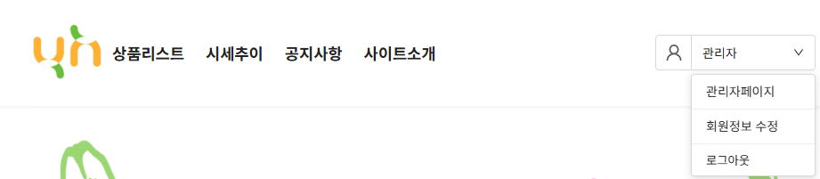
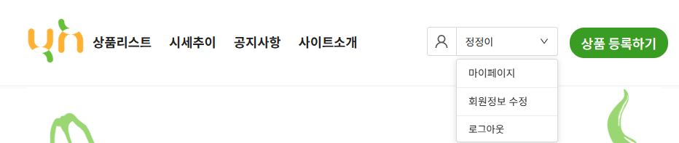
헤더
1
1
메인페이지
1 | 로그인 전 헤더 상품리스트 클릭 시 상품리스트(list_01)로 이동 시세추이 클릭 시 시세추이(price_trend_01)로 이동 공지사항 클릭 시 공지사항(notice_list_01)로 이동 사이트소개 클릭 시 사이트소개로 이동 로그인/회원가입 버튼 클릭 시 로그인(login_01)로 이동
2 | 로그인 후 헤더(관리자) 관리자 드롭박스 클릭 시 관리자페이지, 회원정보 수정, 로그아웃 표시 관리자페이지 클릭 시 관리자페이지(admin_01)로 이동 회원정보 수정 클릭 시 회원정보수정페이지(my_edit_01)로 이동 로그아웃 클릭 시 로그아웃, 로그인 전 헤더로 변경
3 | 로그인 후 헤더(판매자/구매자) 마이페이지 클릭 시 마이페이지(mypage_01)로 이동 상품등록하기 버튼 클릭 시 상품등록페이지(product_regist_01)로 이동
2
3
05 구현상세
MIRICANVAS
1조 YH 최종 프로젝트

Slide 29
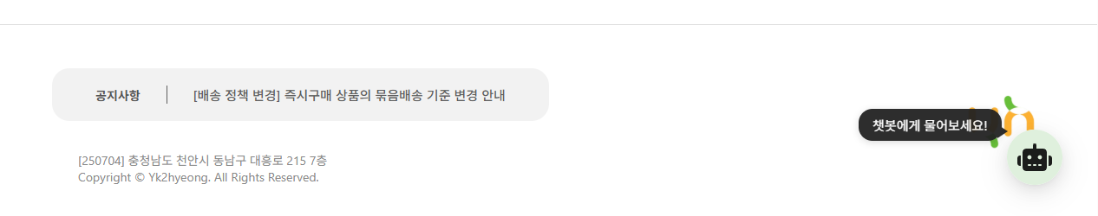
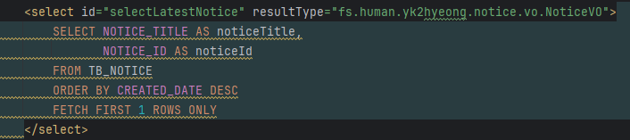
바텀바
1
메인페이지
1 | 최근 공지사항 TB_NOTICE에 저장된 데이터 중 CREATED_DATE가 가장 최근인 NOTICE_TITLE을 화면에 표시 클릭 시 공지사항상세페이지(notice_detail_01)로 이동
2 | 메인 로고 클릭 시 메인페이지 상단으로 이동
1
2
05 구현상세
MIRICANVAS
1조 YH 최종 프로젝트

Slide 30
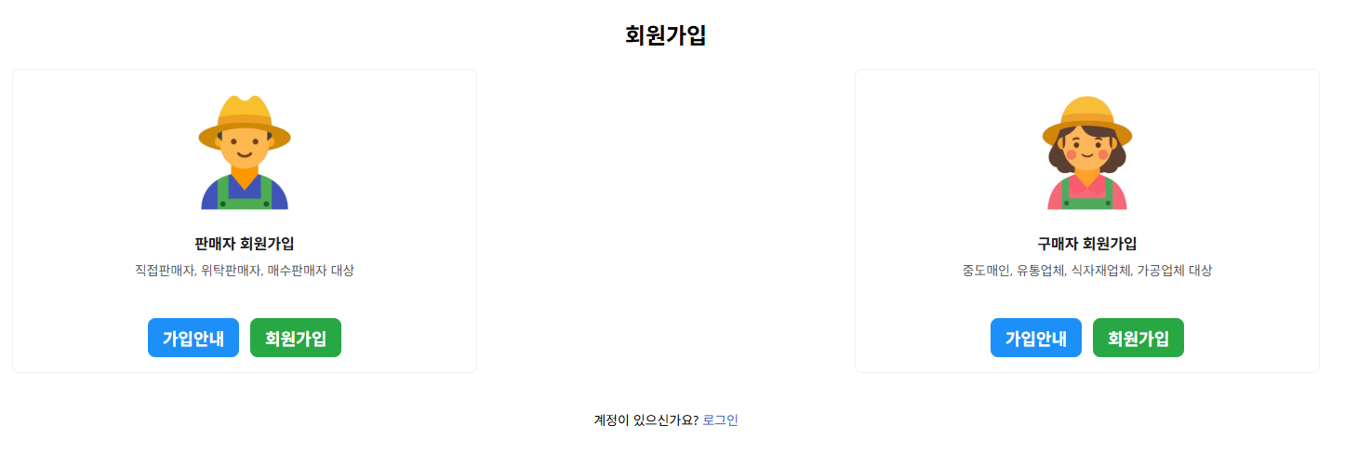
회원가입
1
회원가입
1 | 회원가입 판매자 / 구매자 별도의 회원 가입 페이지로 이동
2 | 가입안내 회원 가입 안내 문구 표시
3 | 로그인 로그인 화면으로 이동
2
1
2
1
3
05 구현상세
MIRICANVAS
1조 YH 최종 프로젝트

Slide 31
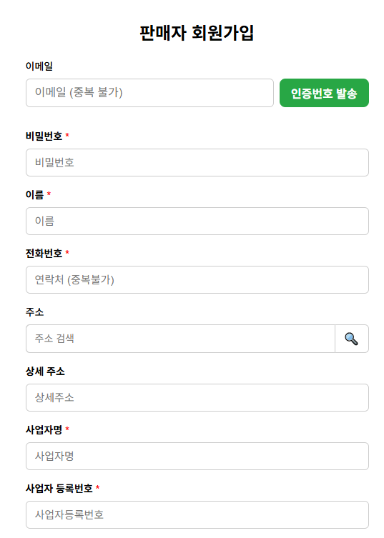
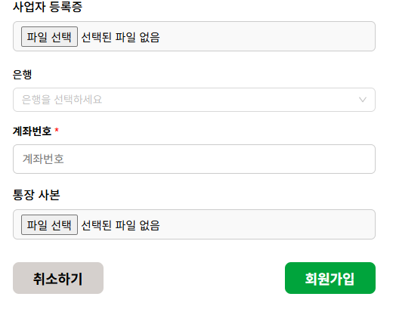
회원가입
1
5
판매자 / 구매자 회원가입
1
1 | 이메일 이메일은 로그인 시 아이디로 사용 되며, 중복이 불가능 인증번호 발송 클릭 시 해당 이메일로 인증번호를 발송
2 | 비밀번호 회원 가입 시 테이블에 AES 방식으로 암호화 하여 저장
3 | 주소 다음 지도 API를 사용하여 주소를 검색
4,5 | 사업자 등록 및 계좌번호 국세청 API를 이용하여 검증을 하여야 하나, 프로젝트 규모상 현재는 사용하지 않음(대신 관리자 페이지에서 확인 후 관리자가 가입을 승인하는 방식)
2
3
4
05 구현상세
MIRICANVAS
MIRICANVAS

Slide 32
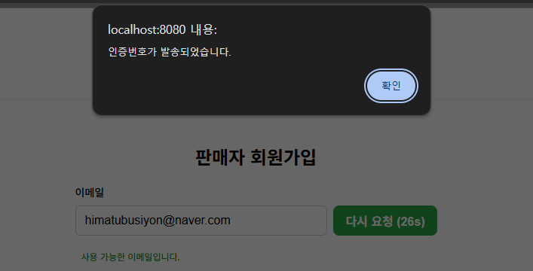
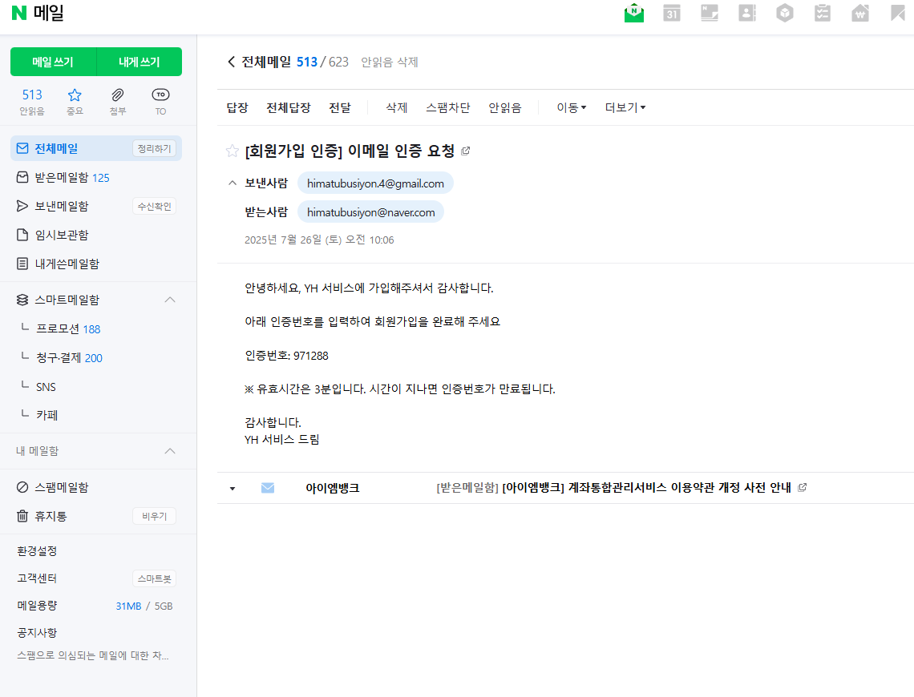
회원가입
1
1
판매자 / 구매자 회원가입
1 | 인증번호 발송 알림 인증번호 발송 시 열리는 알림창
2 | 인증번호 수신 실제 메일로 인증번호가 수신되는 것을 확인
2
05 구현상세
MIRICANVAS
1조 YH 최종 프로젝트

Slide 33
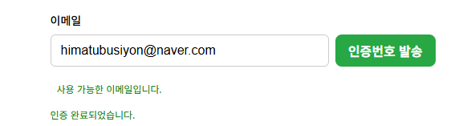
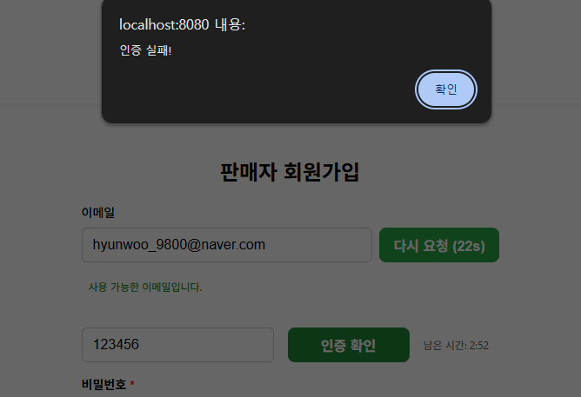
회원가입
1
판매자 / 구매자 회원가입
1
1 | 인증번호 인증 완료 시 인증 완료 시 문구를 출력
2 | 인증 실패 인증 번호가 다를 시 알림창 출력
2
05 구현상세
MIRICANVAS
1조 YH 최종 프로젝트

Slide 34
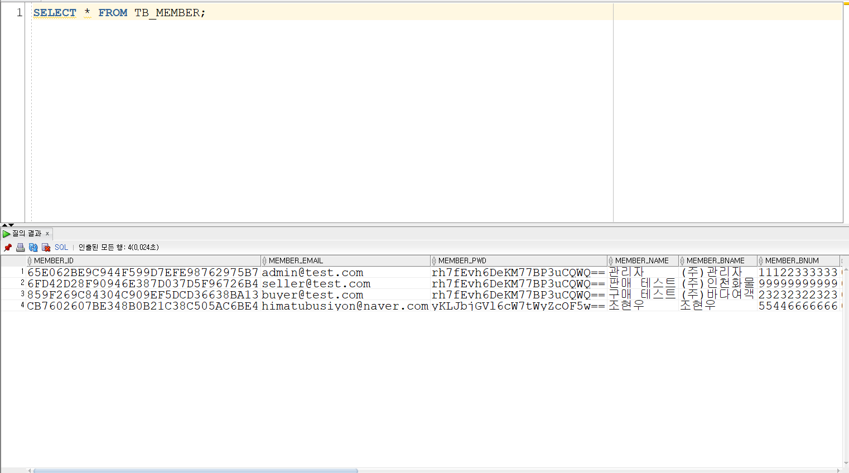
회원가입
1
판매자 / 구매자 회원가입
1 | 회원 비밀번호 암호화 회원 가입 완료시 테이블에 AES 방식으로 암호화 하여 저장
1
05 구현상세
MIRICANVAS
1조 YH 최종 프로젝트

Slide 35
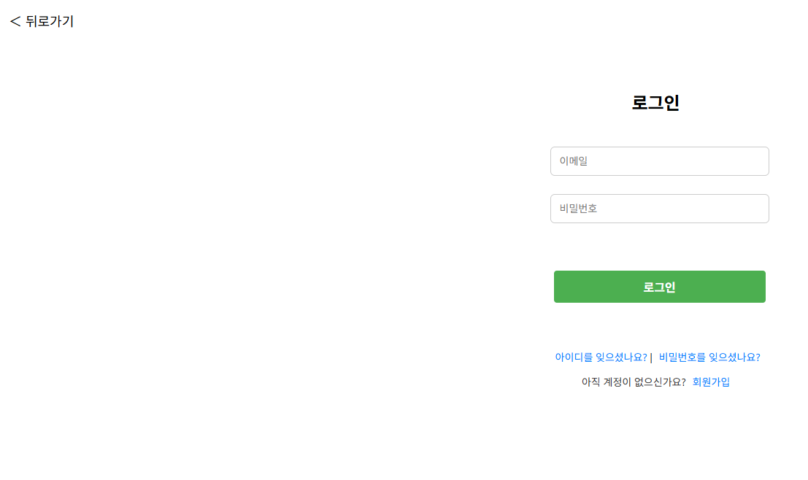
로그인
1
3
로그인
1 | 로그인 필수 입력창 회원 가입 시 입력한 이메일과 비밀번호를 이용하여 로그인 가능
2 | 아이디, 비밀번호, 회원가입 페이지 이동 각각의 문구를 누르면 해당하는 페이지로 이동
3 | 뒤로가기 로그인을 취소하고 이전화면으로 이동
1
2
05 구현상세
MIRICANVAS
1조 YH 최종 프로젝트

Slide 36
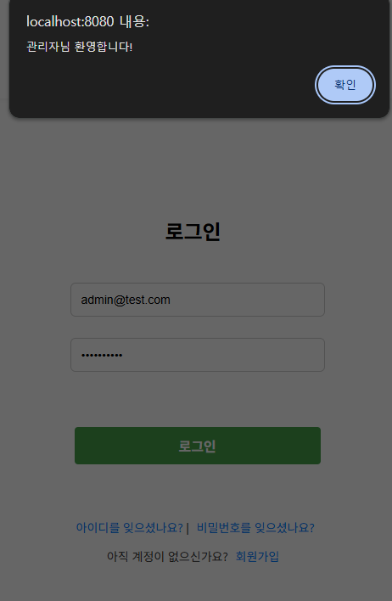
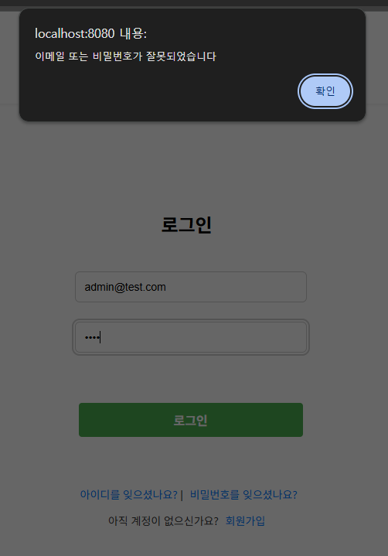
로그인
1
2
1
로그인
1 | 로그인 성공 시
2 | 로그인 실패 시
05 구현상세
MIRICANVAS
1조 YH 최종 프로젝트

Slide 37
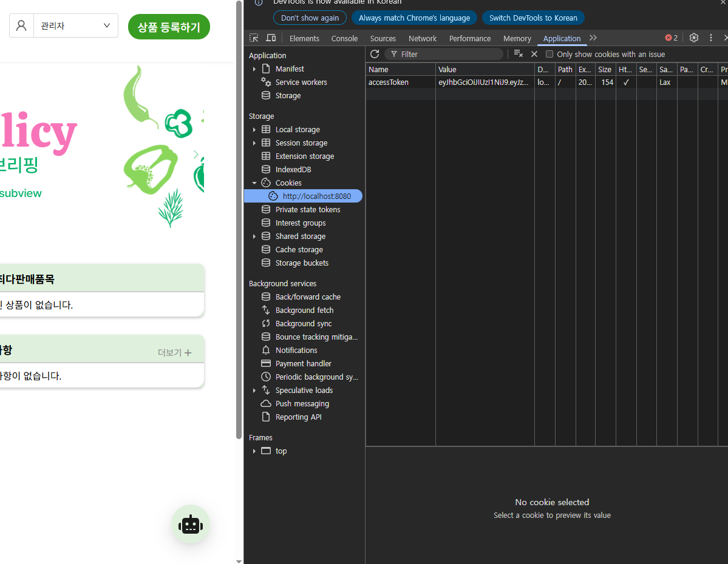
로그인
1
로그인
1
1 | 로그인 성공 시 JWT + 쿠키 방식으로 사용자 정보가 저장되는 것을 확인
05 구현상세
MIRICANVAS
1조 YH 최종 프로젝트

Slide 38
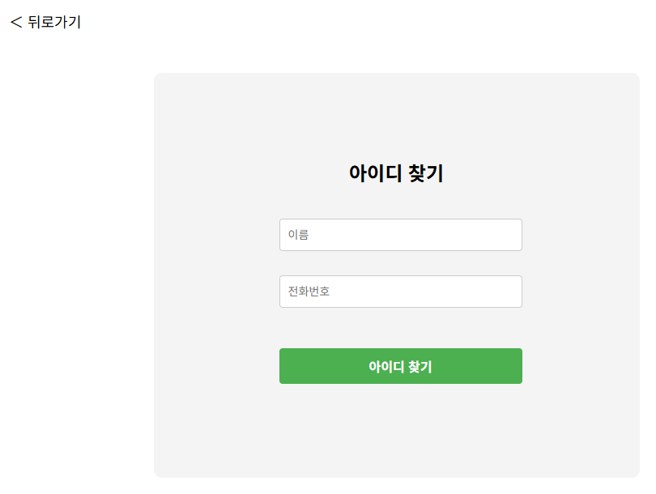
아이디 찾기
2
1
아이디 찾기
1 | 아이디 찾기 이름과 전화번호를 입력하면 해당하는 회원 아이디(이메일)을 찾을 수 있다.
2 | 뒤로가기 아이디 찾기를 취소하고 이전화면으로 이동
1
05 구현상세
MIRICANVAS
1조 YH 최종 프로젝트

Slide 39
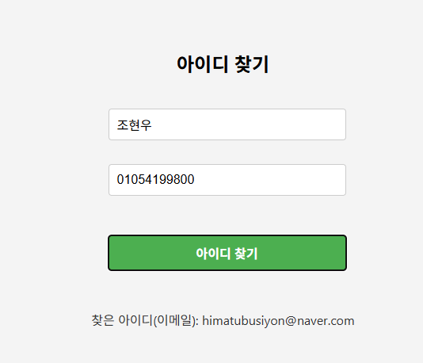

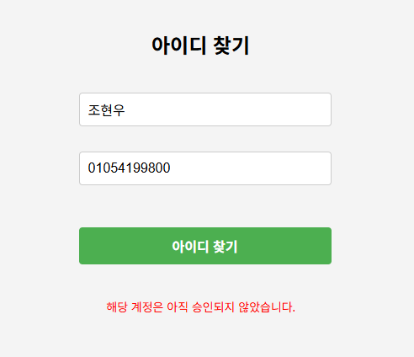
아이디 찾기
2
해당하는 회원이 존재할 경우 해당 회원의 아이디(이메일)를 출력
3
회원 상태에 따라 안내 메시지 출력
미승인 상태
05 구현상세
MIRICANVAS
1조 YH 최종 프로젝트

Slide 40
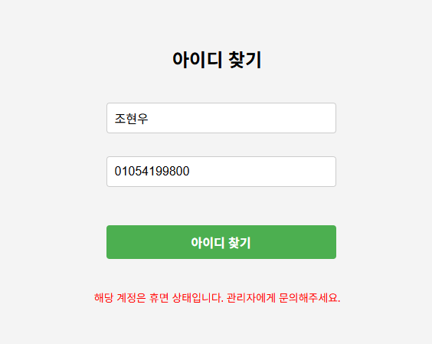
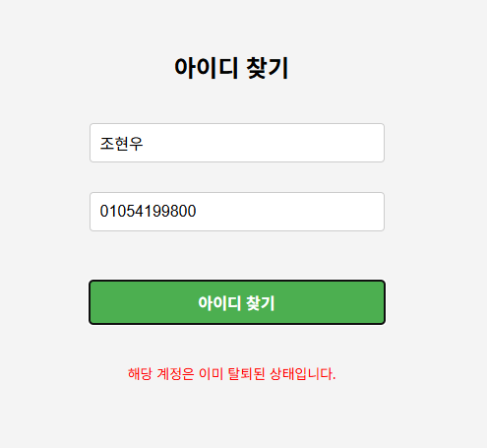
아이디 찾기
2
회원 상태에 따라 안내 메시지 출력
휴면 상태
3
회원 상태에 따라 안내 메시지 출력
탈퇴 상태
05 구현상세
MIRICANVAS
1조 YH 최종 프로젝트

Slide 41
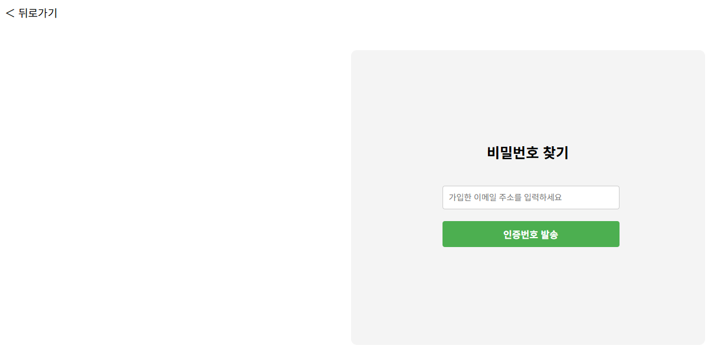
비밀번호 찾기
2
1
비밀번호 찾기
1 | 비밀번호 찾기 가입 시 입력한 이메일 주소를 입력하면 해당 이메일로 인증번호 발송
2 | 뒤로가기 비밀번호 찾기를 취소하고 이전화면으로 이동
1
05 구현상세
MIRICANVAS
1조 YH 최종 프로젝트

Slide 42
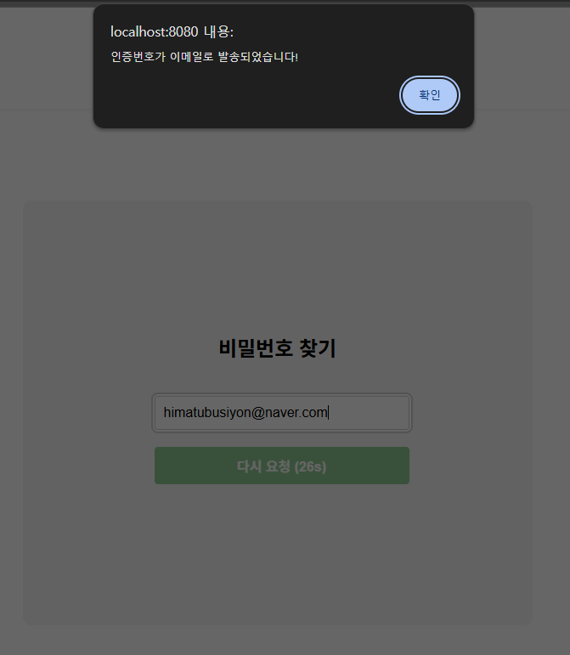
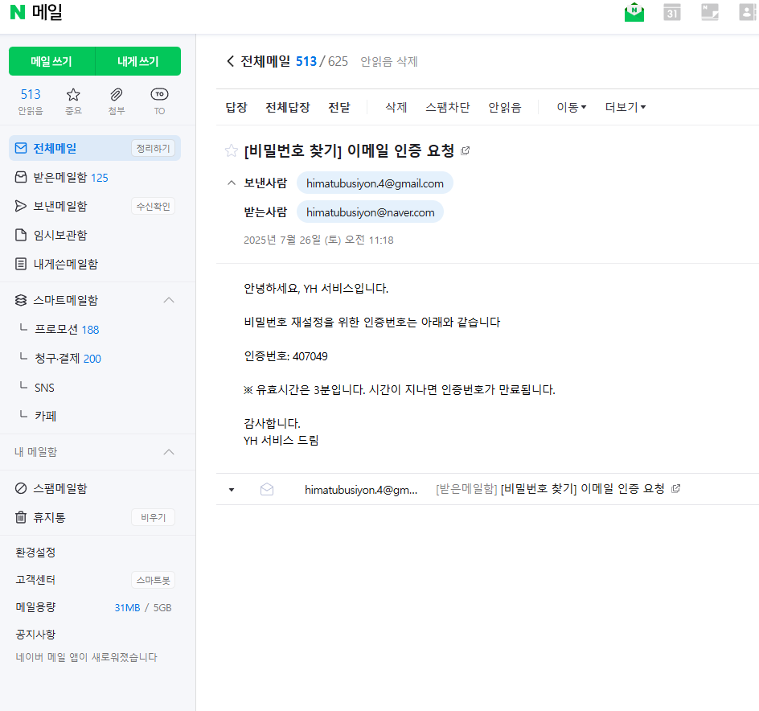
비밀번호 찾기
1
1
비밀번호 찾기
1 | 인증번호 발송 인증번호 발송 성공 시 알림창을 띄움
05 구현상세
MIRICANVAS
1조 YH 최종 프로젝트

Slide 43
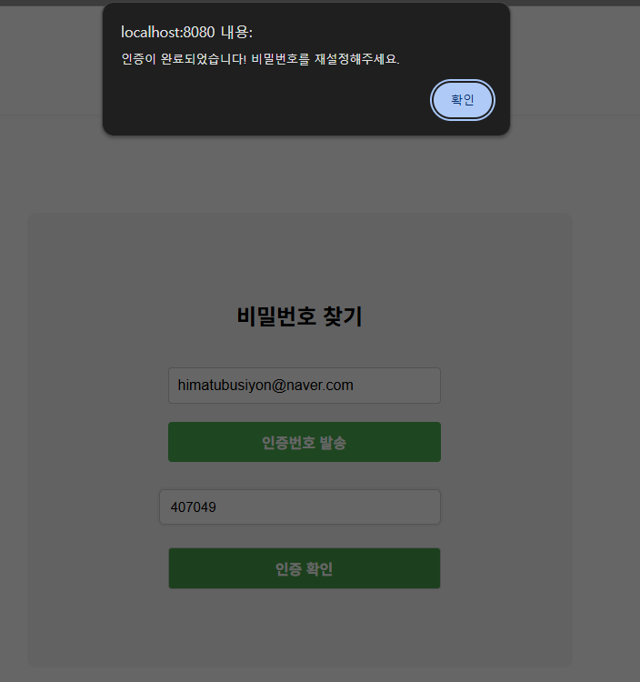
비밀번호 찾기
1
1
비밀번호 찾기
1 | 인증 완료 인증 완료 후 확인 버튼을 누르면 비밀번호 재설정이 가능
05 구현상세
MIRICANVAS
1조 YH 최종 프로젝트

Slide 44
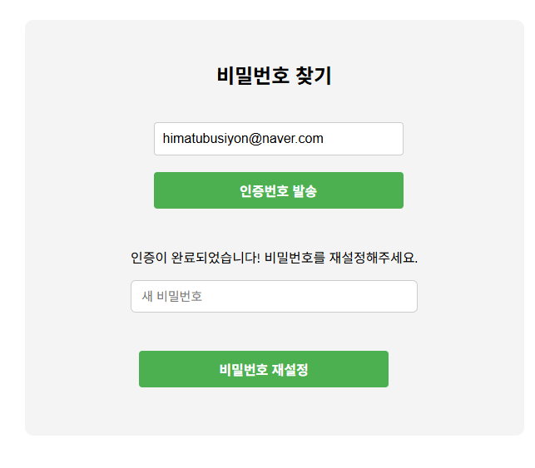
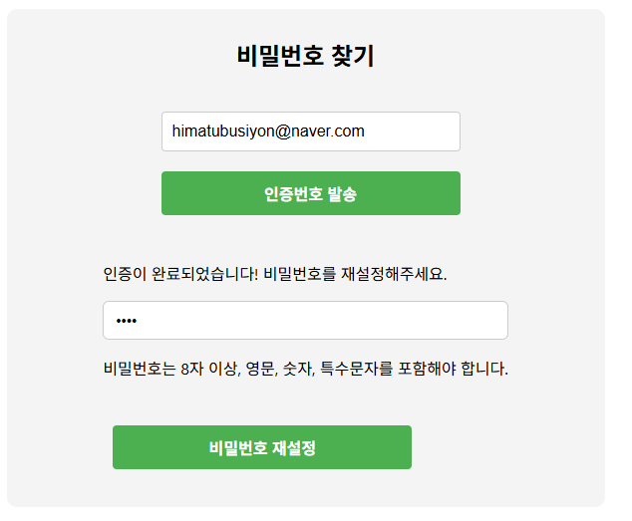

비밀번호 찾기
2
비밀번호 재설정 가능
3
입력한 비밀번호에 대해 사용 가능 여부를 출력한다.
05 구현상세
MIRICANVAS
1조 YH 최종 프로젝트

Slide 45

비밀번호 재설정
1
비밀번호 재설정
1 | 암호화 확인 비밀번호 재설정 후에도 암호화가 되는 것을 확인
1
05 구현상세
MIRICANVAS
1조 YH 최종 프로젝트

Slide 46

로그인, 회원가입 트러블 슈팅
최초로 로그인 기능을 구현 했을 때 로컬 스토리지에 유저 정보를 저장하게 처리하였습니다.
구현 후 테스트를 하면서 로컬 스토리지는 안정성 및 보안에 취약할 거 같다고 판단하여 JWT + 쿠키 방식으로 바꾸었으나, 로컬 스토리지와 세션 스토리지에 정보가 계속 유지되는 현상이 발견 되었습니다.
확인 결과 최초에 작성한 코드에서 로컬 스토리지에 저장하게 하는 코드를 수정하지 않고, JWT + 쿠키 방식까지 추가하여 결과적으로 로컬, 세션, 쿠키 모두에 저장되는 상황이 발생하였습니다.
해결 방법으로는 모든 컴포넌트에서 로컬 및 세션 스토리지 사용 코드를 제거하고 로그인 인증 상태를 공통으로 처리하였고, 전역 Axios 설정으로 쿠키 기반 JWT 자동 처리를 하도록 수정하였습니다.
05 구현상세
MIRICANVAS
1조 YH 최종 프로젝트

Slide 47

로그인, 회원가입 트러블 슈팅
처리 후에는 사진과 같이 쿠키에만 저장되는 것을 확인 할 수 있었습니다.
05 구현상세
MIRICANVAS
1조 YH 최종 프로젝트

Slide 48
1
상품등록
0
2
1
상품등록
3
1 | 상품등록하기 버튼 판매자로 로그인시만 상품등록하기 버튼 렌더링
4
05 구현상세
MIRICANVAS
1조 YH 최종 프로젝트

Slide 49

1
상품등록
0
2
2
상품등록하기 버튼 클릭
3
2 | 상품등록하기 버튼 클릭 상품 등록 안내사항 페이지로 이동
3 | 안내사항 안내사항 확인 체크박스 클릭하지 않으면 다음 페이지로 이동 불가
4 | 기본정보 상품의 기본정보를 입력
5 | 상품소개 상품의 상세정보를 입력
3
4
4
5
05 구현상세
MIRICANVAS
1조 YH 최종 프로젝트

Slide 50



1
상품등록
3
2
안내사항
1
3
3-1 | 안내사항 안내사항 확인 체크박스 클릭하지 않으면 다음 버튼 비활성화
3-2 | 안내사항 체크박스를 체크하지 않고 탭에서 이동 시도 시 알람 송출
3-3 | 안내사항 체크박스 체크 시 다음 버튼 활성화
5
2
4
3
05 구현상세
MIRICANVAS
1조 YH 최종 프로젝트

Slide 51



1
상품등록
4
2
기본정보
1
3
2
4-1 | 필수입력사항 모든 필수 입력 사항을 입력해야 함
4-2 | 거래유형 선택 선택한 거래 유형에 따라 추후 상품카드 동적으로 렌더링 됨
4-3 | 가격유효성검증 1 ~ 99999999 선택가능 (db에 등록가능한 숫자 자리)
4-4 | 판매수량 1 ~ 1000 선택 가능
4-5 | 최소 판매 단위 1 이상 선택 가능 판매수량을 초과 선택 할 시 알림메세지 띄움
4-6 | 판매시작일 오늘 이전 날짜 선택 불가
4-7 | 판매종료일 판매시작일보다 이른날짜 선택 시 경고메세지 띄움
5
3
4
4
5
6
7
05 구현상세
MIRICANVAS
1조 YH 최종 프로젝트

Slide 52

1
상품등록
4
2
기본정보
1
3
4-1 | 필수입력사항 모든 필수 입력 사항을 입력해야 함
5
4
정보를 모두 입력하지 않고 상품 등록 시 alert
05 구현상세
MIRICANVAS
1조 YH 최종 프로젝트

Slide 53
1
상품등록
4
2
기본정보
3
2
4-2 | 거래유형 선택 선택한 거래 유형에 따라 상품등록 미리보기, 추후 상품카드 동적으로 렌더링
5
4
05 구현상세
MIRICANVAS
1조 YH 최종 프로젝트

Slide 54



1
상품등록
3
4
2
기본정보
3
4-3 | 가격유효성 검증 1 ~ 99999999 선택가능 (db에 등록가능한 숫자 자리)
0원으로 상품 등록 시 alert
5
4
3
8자리로 입력 제한
05 구현상세
MIRICANVAS
1조 YH 최종 프로젝트

Slide 55





1
상품등록
4
4
2
기본정보
0에서 포커스아웃 시
1로 강제 변경
3
4-4 | 판매수량 1 ~ 1000 선택 가능
4-5 | 최소 판매 단위 1 이상 선택 가능 판매수량을 초과 선택 할 시 알림메세지 띄움
5
5
1000 초과에서 포커스아웃 시
100으로 강제 변경
4
05 구현상세
MIRICANVAS
1조 YH 최종 프로젝트

Slide 56



1
상품등록
6
7
4
2
기본정보
3
4-6 | 판매시작일 오늘 이전 날짜 선택 불가
4-7 | 판매종료일 오늘 이전 날짜 선택 불가 판매시작일보다 이른날짜 선택 시 경고메세지 띄움
5
4
7
05 구현상세
MIRICANVAS
1조 YH 최종 프로젝트

Slide 57



1
상품등록
4
5
2
1
상품소개
3
5-1 | 상품소개 상품소개 입력은 선택임
5-2 | 썸네일 사진 첨부 1장 필수 등록 항목 사진 선택 시 상품카드와 상품상세카드 미리보기 렌더링
5-3 | 제품 상세 사진 첨부 1~장 필수 등록 항목 사진 선택 시 상품상세페이지 미리보기 렌더링
5-4 | 단계전환과 유효성 검증
5-5 | 최종 등록하기 마이페이지로 이동
5
4
2
3
5
05 구현상세
MIRICANVAS
1조 YH 최종 프로젝트

Slide 58


1
상품등록
5
2
상품소개
2
3
5-2 | 썸네일 사진 첨부 1장 필수 등록 항목 사진 선택 시 상품카드와 상품상세카드 미리보기 렌더링
5
4
05 구현상세
MIRICANVAS
1조 YH 최종 프로젝트

Slide 59



1
상품등록
5
2
상품소개
3
3
5-3 | 제품 상세 사진 첨부 1~3장 필수 등록 항목 사진 선택 시 상품상세페이지 미리보기 렌더링
5
4
05 구현상세
MIRICANVAS
1조 YH 최종 프로젝트

Slide 60




1
상품등록
5
2
상품소개
원래순서
3
5-3 | 제품 상세 사진 첨부 1~3장 드래그하여 순서 변경 가능
5
4
드래그
바뀐순서
05 구현상세
MIRICANVAS
1조 YH 최종 프로젝트

Slide 61



1
상품등록
5
2
단계 전환과 유효성 검증
3
5-4 | 단계 전환 안내사항 확인 체크박스 클릭하지 않으면 다음 버튼 비활성화
5-4 | 유효성 검증 각 탭의 필수값 입력, 유효성 검증 통과 시 탭 이름 옆에 체크아이콘이 표시되어 직관적으로 확인 가능
4-1
5
탭 전환해도
정보 유지
4
4-2
05 구현상세
MIRICANVAS
1조 YH 최종 프로젝트

Slide 62




1
상품등록
5
2
상품 등록
3
5-5 | 최종 등록하기 상품 등록 시 마이페이지로 이동
5
5
4
05 구현상세
MIRICANVAS
1조 YH 최종 프로젝트

Slide 63

상품등록 트러블 슈팅 1
상품 정보를 받아 상품 등록을 하면 계속해서 FileCountLimitExceededException 오류가 발생.
검색 결과, 해당 오류는 전송하는 multipart(파일 + 텍스트 입력값을 함께 전송할 때 사용) 수가 Tomcat 기본값인 10개보다 많아서 생기는 오류.
appliction.properties 파일에 우측과 같은 설정을 추가하여 해당 오류를 해결하였습니다.
application.properties
05 구현상세
MIRICANVAS
1조 YH 최종 프로젝트

Slide 64



상품등록 트러블 슈팅 2
build.gradle
상품 이미지를 고화질 사진을 넣다보니 부하가 점점 커지는 것을 확인.
썸네일과 상품상세이미지를 리사이징하여 저장하는 방법으로 해결하였습니다.
아쉬운 점 : 이미지 화질 저하가 있어 개선할 수 있으면 좋을 것 같습니다.
ProductServiceImpl.java
05 구현상세
MIRICANVAS
1조 YH 최종 프로젝트

Slide 65








상품등록 트러블 슈팅 2
기존 사진 크기
저장 후 사진 크기
05 구현상세
MIRICANVAS
1조 YH 최종 프로젝트

Slide 66


1
상품리스트
0
2
상품리스트
1
3
2
1 | 상품리스트 탭 각 탭 클릭 시 카테고리에 해당하는 상품을 필터링하여 렌더링
2 | 관심상품 등록 별 아이콘 토글 시 관심상품 등록 / 삭제 가능
3 | 즉시 / 예약 태그 표기 상품 판매유형에 따라 즉시 / 예약 태그를 표기하도록 함
4 | 페이지네이션 상품 카드 12개 기준으로 1페이지 구성
4
3
4
05 구현상세
MIRICANVAS
1조 YH 최종 프로젝트

Slide 67

1
상품리스트
0
2
상품리스트
3
1 | 상품리스트 탭 상품등록 최신순으로 렌더링 상품 판매 종료일이 오늘과 같거나 이후인 데이터만 렌더링
05 구현상세
MIRICANVAS
1조 YH 최종 프로젝트

Slide 68


1
상품리스트
1
2
탭 필터링
3
1 | 상품리스트 탭 각 탭 클릭 시 카테고리에 해당하는 상품을 필터링하여 렌더링
05 구현상세
MIRICANVAS
1조 YH 최종 프로젝트

Slide 69



1
상품리스트
1
2
탭 필터링
3
1 | 상품리스트 탭 탭을 클릭하면 handleTabChange 함수 호출 setActiveKey(key)로 현재 활성 탭을 업데이트 'all' 탭: productDisplayType === '표시'인 모든 상품 다른 탭: productDisplayType === '표시'이면서 productCat === type.key인 상품
05 구현상세
MIRICANVAS
1조 YH 최종 프로젝트

Slide 70


상품리스트
1
2
관심상품 등록
2
2-1 | 관심상품 등록 별 아이콘(비어있는) 클릭 시 관심상품 등록
3
05 구현상세
MIRICANVAS
1조 YH 최종 프로젝트

Slide 71


1
상품리스트
2
2
관심상품 해제
3
2-2 | 관심상품 해제 별 아이콘(채워져있는) 클릭 시 관심상품 해제
05 구현상세
MIRICANVAS
1조 YH 최종 프로젝트

Slide 72


1
상품리스트
2
2
로그인하지 않았을 경우
3
2-3 | 관심상품 등록 “로그인이 필요합니다.” alert 띄움
05 구현상세
MIRICANVAS
1조 YH 최종 프로젝트

Slide 73

1
상품리스트
3
2
즉시 / 예약 태그 표기
3
1 | 즉시 / 예약 태그 표기 상품 등록시 라디오버튼으로 선택한 상품유형 즉시/예약구매, 즉시구매만 가능, 예약구매만 가능 에 따라 동적으로 태그 렌더링
05 구현상세
MIRICANVAS
1조 YH 최종 프로젝트

Slide 74


1
상품리스트
3
2
즉시 / 예약 태그 표기
3
1 | 즉시 / 예약 태그 표기 상품 등록시 라디오버튼으로 선택한 상품유형 즉시/예약구매, 즉시구매만 가능, 예약구매만 가능 에 따라 동적으로 태그 렌더링
05 구현상세
MIRICANVAS
1조 YH 최종 프로젝트

Slide 75

상품리스트 트러블 슈팅
상품리스트 데이터를 받아 올 때 TB_PRODUCT의 PRODUCT_ID와 TB_IMAGES의 PRODUCT_ID를 조인해서 가져오는 방식으로 구현.
그 결과, 상품 썸네일 사진 2장(상품리스트의 썸네일과 상품상세페이지의 썸네일), 상품 상세 사진 3장을 등록할 경우 각 이미지의 IMAGE_ID가 다르기 때문에 5개의 상품 데이터가 생성되고, 상품리스트에 같은 상품이 5번 출력되는것을 확인.
상품리스트 페이지를 렌더링 할 때 상품리스트 썸네일의 이미지타입(200)이 포함된 데이터만 가져오도록 조건을 걸어 해결하였습니다.
ProductServiceImpl.java
05 구현상세
MIRICANVAS
1조 YH 최종 프로젝트

Slide 76


1
상품상세
2
6
1
0
2
상품상세
2
3
1 | 관심상품 등록/해제 별 아이콘 토글 시 관심상품 등록 / 삭제 가능 상품리스트와 기능 연동
2 | 상품 정보 상품등록 시 받아 Db에 저장한 데이터를 출력
3 | 즉시구매 / 예약구매 선택 상품 판매유형에 따라 즉시 / 예약구매 선택 가능
4 | 수량 선택 최소 구매 수량 이상, 남은수량 이하로 구매 수량 선택 가능
5 | 구매하기 / 예약하기 상품 판매유형에 따라 구매하기 / 예약하기 가능
6 | 신고하기 로그인 시만 신고하기 버튼 렌더링
7 | 상품상세 탭 각 탭 클릭 시 해당하는 정보 렌더링
3
4
4
5
5
7
6
7
05 구현상세
MIRICANVAS
1조 YH 최종 프로젝트

Slide 77

1
상품상세
1
2
관심상품 등록 / 해제
3
1 | 관심상품 등록/해제 별 아이콘 토글 시 관심상품 등록 / 삭제 가능 (상품리스트와 동일)
2 | 로그인 되어있지 않을 시 관심상품 등록 / 삭제 불가 (상품리스트와 동일)
3 | 상품리스트와 연동 상품리스트에서 관심상품 등록 시 상품상세 페이지에서 노란별(등록됨) 렌더링 반대로 상품상세에서도 등록 / 삭제하면 상품리스트 페이지에 반영
상품리스트
4
5
상품상세
05 구현상세
MIRICANVAS
1조 YH 최종 프로젝트

Slide 78

1
상품상세
2
2
상품 정보
3
1 | 상품정보 상품 등록시 입력받아 db에 저장한 값 렌더링
4
5
05 구현상세
MIRICANVAS
1조 YH 최종 프로젝트

Slide 79


1
상품상세
상품상세의 썸네일은 image_type 400
2
2
상품 정보
3
1 | 상품이미지 (썸네일) 상품 등록시 입력받아 db에 저장한 값 렌더링
4
5
05 구현상세
MIRICANVAS
1조 YH 최종 프로젝트

Slide 80




1
상품상세
3
2
즉시구매 / 예약구매 선택
3
1
1 | 즉시구매 / 예약구매 상품 라디오 버튼으로 구매 방법 선택 가능
2 | 즉시구매 상품 즉시구매만 가능
3 | 예약구매 상품 예약구매만 가능
4 | 결제 정보 선택한 구매 방법에 따라 결제정보 렌더링
4
5
2
3
4
05 구현상세
MIRICANVAS
1조 YH 최종 프로젝트

Slide 81




1
상품상세
4
2
수량 선택
3
1
1 | 수량 선택 최소값 최소구매 수량
2 | 수량 선택 최대값 남은 수량
3 | 사용자 ux 남은 수량 이상 수량 선택 시 알림 메시지 표시
4 | 오류 방지 엔터 , 포커스아웃 시 수량을 최소구매수량, 남은수량으로 세팅
엔터,
포커스 아웃
4
4
5
4
2
3
05 구현상세
MIRICANVAS
1조 YH 최종 프로젝트

Slide 82




1
상품상세
5
2
구매하기 / 예약하기
3
1
1 | 구매하기 / 예약하기 선택한 구매 방법에 따라 구매하기 / 예약하기 버튼 렌더링
2 | 구매하기 총 금액을 결제 오전 11시 이전 결제 시 당일 출하 오전 11시 이후 결제 시 익일 출하
3 | 예약하기 예약금액을 결제 예약금 비율은 50% 판매종료일자 익일 출하
4
5
2
3
05 구현상세
MIRICANVAS
1조 YH 최종 프로젝트

Slide 83




1
상품상세
5
2
구매하기 / 예약하기
3
4-1 | 선택한 결제수단으로 결제
4-2 | 결제 모달 결제 모달로는 토스 페이먼츠 API를 사용하였고, 현재는 테스트 클라이언트 키를 사용하여서 실제 결제는 되지 않는 모델입니다.
4
5
휴대폰
화면
05 구현상세
MIRICANVAS
1조 YH 최종 프로젝트

Slide 84

상품상세
1
결제 페이지
4-3 | 결제 확인 결제가 정상적으로 이루어졌다면 각각의 테이블에 값이 정확히 들어가는 것을 확인
05 구현상세
MIRICANVAS
1조 YH 최종 프로젝트

Slide 85


1
상품상세
5
2
구매하기 / 예약하기
3
5 | 결제 후 마이페이지 이동 구매한 상품 탭에 정보 출력 알림 탭에 정보 출력
4
5
05 구현상세
MIRICANVAS
1조 YH 최종 프로젝트

Slide 86

1
상품상세
5
2
구매하기 / 예약하기
3
6
6 | 구매 후 상품 정보 변경 남은 수량 구매한 수량만큼 감소
4
5
6
05 구현상세
MIRICANVAS
1조 YH 최종 프로젝트

Slide 87


1
상품상세
1
6
2
신고하기
3
1 | 로그인 하지 않으면 신고하기 버튼 보이지 않음
2 | 로그인 하면 신고하기 버튼 보임
4
2
5
05 구현상세
MIRICANVAS
1조 YH 최종 프로젝트

Slide 88


1
상품상세
3
6
2
신고하기
4
3
3 | 상픔상세카드에서 신고하기 버튼 클릭 신고하기 모달 열림 드래그 가능
4 | 금지 품목 확인하기 링크 클릭 금지 품목 안내 모달 열림 드래그 가능
5 | 신고 사유 선택 라디오 버튼 선택 (필수)
6 | 신고 사유 상세 내용 기술 (필수)
7 | 신고하기 버튼 필수값 2개 모두 입력 시 신고하기 버튼 활성화 신고 완료 시 열려있는 모달 창 모두 닫힘
5
4
5
6
6
7
7
05 구현상세
MIRICANVAS
1조 YH 최종 프로젝트

Slide 89

1
상품상세
6
2
신고하기
3
7 | 신고하기 버튼 필수값 2개 모두 입력 시 신고하기 버튼 활성화 신고 완료 시 열려있는 모달 창 모두 닫힘
4
5
6
7
7
05 구현상세
MIRICANVAS
1조 YH 최종 프로젝트

Slide 90


1
상품상세
1
7
2
상품상세 탭
3
1 | 상품소개 탭 상품등록시 받았던 상품 설명과 상품 상세이미지 정보를 출력
4
5
6
7
05 구현상세
MIRICANVAS
1조 YH 최종 프로젝트

Slide 91

1
상품상세
1
7
2
상품상세 탭
3
1 | 상품소개 탭 상품설명이 없을 시 “등록된 상품 설명이 없습니다.” 출력
4
5
6
7
05 구현상세
MIRICANVAS
1조 YH 최종 프로젝트

Slide 92

1
상품상세
1
7
2
상품상세 탭
3
상품 상세이미지는
IMAGE_TYPE 300
1 | 상품소개 탭 상품 상세 이미지 출력
4
상품ID_001_300.jpg
5
6
상품ID_002_300.jpg
7
05 구현상세
MIRICANVAS
1조 YH 최종 프로젝트

Slide 93



1
상품상세
1
7
2
상품상세 탭
3
1 | 시세 추이 탭 해당 상품(카테고리)에 해당하는 시세 추이 렌더링
2 | 기간 필터링 주간 / 월간 / 연간 필터링 가능
4
5
6
7
05 구현상세
MIRICANVAS
1조 YH 최종 프로젝트

Slide 94


1
상품상세
1
7
2
상품상세 탭
3
2 | 기간 필터링 주간 / 월간 / 연간 필터링 가능
3 | 마우스 호버시 가격 정보 출력
4
5
2
6
7
05 구현상세
MIRICANVAS
1조 YH 최종 프로젝트

Slide 95


1
상품상세
7
2
상품상세 탭
3
1
1 | 상품공지 탭 판매자라면 CRUD 가능
상품 등록한 유저일 경우
4
5
6
7
05 구현상세
MIRICANVAS
1조 YH 최종 프로젝트

Slide 96



1
상품상세
7
2
상품상세 탭
2
3
2 | 공지사항 작성 / 수정 말머리 태그 공지 / 중요 중 선택 가능
4
C
5
R
U D
6
7
05 구현상세
MIRICANVAS
1조 YH 최종 프로젝트

Slide 97



1
상품상세
3
7
2
상품상세 탭
3
3 | 공지사항 출력 작성 최신순이 위로 오게 출력
4 | 공지사항 수정 수정날짜(수정)으로 렌더링 정보 변경 출력 순서는 바뀌지 않음
4
5
6
7
05 구현상세
MIRICANVAS
1조 YH 최종 프로젝트

Slide 98



1
상품상세
7
2
상품상세 탭
3
4 | 공지사항 수정 수정날짜(수정)으로 렌더링 정보 변경 출력 순서는 바뀌지 않음
4
4
5
6
7
05 구현상세
MIRICANVAS
1조 YH 최종 프로젝트

Slide 99


1
상품상세
7
2
상품상세 탭
3
5 | 상품공지 탭 판매자가 아니면 R만 가능
상품 등록한 유저가 아닐 경우
4
5
6
7
05 구현상세
MIRICANVAS
1조 YH 최종 프로젝트

Slide 100


1
상품상세
1
7
2
상품상세 탭
3
1 | 배송/반품정보 탭 배송정보 반품/교환정보 문의 연락처
2 | 문의 연락처 출하자 정보를 출력
4
5
2
6
7
05 구현상세
MIRICANVAS
1조 YH 최종 프로젝트

Slide 101



이미지 렌더링 트러블슈팅
ProductServiceImpl.java
상품등록 시 올린 이미지를 리액트의 static에 저장하게 하였더니 새 이미지를 확인 할 때 마다 재빌드하여 폰론트의 이미지를 백엔드에 복사해야하는 일이 발생.
상품등록 시 이미지 리사이징 + 프론트에 저장 + 백에도 복사하도록 하여 재빌드 하지 않아도 파일이 생기도록 함.
05 구현상세
MIRICANVAS
1조 YH 최종 프로젝트

Slide 102

이미지 렌더링 트러블슈팅
3. WebConfig.java에 정적 리소스 처리 설정하여 재빌드하지 않아도 바로바로 이미지가 렌더링 될 수 있게 함.
WebConfig.java
05 구현상세
MIRICANVAS
1조 YH 최종 프로젝트

Slide 103

AI 시세추이
1
1
AI 시세추이
1 | 시세 추이 메인 화면에서 보이는 시세 추이로 더보기 버튼을 누르면 상세 추이 페이지로 이동합니다.
05 구현상세
MIRICANVAS
1조 YH 최종 프로젝트

Slide 104

AI 시세추이
1
1
AI 시세 추이
1 | 시세 추이 시세 추이 상세 페이지로 선택 값을 선택하면 그래프가 출력됨
2 | 엑셀 다운로드 선택한 품목과 기간에 대한 시세추이 엑셀을 다운로드 하는 기능으로 FASTAPI를 사용하여 다운로드
2
05 구현상세
MIRICANVAS
1조 YH 최종 프로젝트

Slide 105

AI 시세추이
1
AI 시세추이 주간 그래프
1
1 | 시세 추이(주간) 과거 시세(막대)와 예측 시세(꺾은선)를 합쳐서 출력 조회 일을 포함하여 7일간의 과거 데이터와 조회 일 기준 다음날 시세를 예측하여 출력
05 구현상세
MIRICANVAS
1조 YH 최종 프로젝트

Slide 106

AI 시세추이
1
AI 시세추이 월간 그래프
1
1 | 시세 추이(월간) 과거 시세(막대)와 예측 시세(꺾은선)를 합쳐서 출력 조회 월을 포함하여 과거 6개월의 데이터와 조회 월 기준 3개월 후의 예측 데이터를 출력
05 구현상세
MIRICANVAS
1조 YH 최종 프로젝트

Slide 107

AI 시세추이
1
AI 시세추이 연간 그래프
1
1 | 시세 추이(연간) 과거 시세(막대)와 예측 시세(꺾은선)를 합쳐서 출력 조회 년을 포함하여 과거 5년간의 데이터와 조회 월 기준 1년 후의 예측 데이터를 출력
05 구현상세
MIRICANVAS
1조 YH 최종 프로젝트

Slide 108

AI 시세추이
1
AI 시세추이 등락율
1
1 | 등락율 API로 수집해 온 품목들에 대하여 최근 2일간의 데이터를 비교하여 등락을 출력
2 | 페이징 처리 데이터 건수가 많을 경우 페이징 처리하여 데이터를 출력
2
05 구현상세
MIRICANVAS
1조 YH 최종 프로젝트

Slide 109



AI 시세추이
1
1
AI 시세추이 리포트
1 | 시세추이 리포트 다운로드 시 사진과 같이 해당 시트에 각각의 데이터가 저장되어 출력
05 구현상세
MIRICANVAS
1조 YH 최종 프로젝트

Slide 110


AI 시세추이
1
1
AI 시세추이 데이터 출력에 관하여
1 | 파이썬 코드 파이썬을 이용하여 과거 시세 데이터를 수집하되, 지정한 범위 내의 시세를 수집한 후에는 하루에 한번 씩 어제 시세를 수집하도록 처리
2 | 자바 코드 파이썬으로 작성한 코드를 자바 스케줄러를 이용하여 수집하도록 처리
2
05 구현상세
MIRICANVAS
1조 YH 최종 프로젝트

Slide 111

AI 시세추이 트러블 슈팅
Kamis 사이트에서 일부 도매 품목 가격을 가져올 때, 특정 품목에서 단위나 수량 관련 데이터가 콘솔에 찍히지 않거나 누락되는 현상이 발견되었습니다.
확인 결과 농산물의 단위가 1kg, 1망, 1단 등 다양한 형태로 존재하여 kg이외의 단위에 대해서는 정수 변환 처리가 누락되었던 것이 문제였습니다.
해결 방법으로는 사진과 같이 모든 단위에 대하여 숫자로만 가져오게 처리하였습니다.
05 구현상세
MIRICANVAS
1조 YH 최종 프로젝트

Slide 112

AI 시세추이 트러블 슈팅
Kamis 사이트에서 일부 도매 품목 가격을 가져와서 Oracle DB에 저장하려 할 때 일부 품목의 가격 데이터가 저장되지 않는 현상을 발견하였습니다.
확인 결과 파이썬과 Oracle의 컬럼 타입 간의 불일치가 원인이었고, 이를 float로 변환 및 정규화 처리를 하여 저장되도록 수정하였습니다.
05 구현상세
MIRICANVAS
1조 YH 최종 프로젝트

Slide 113

AI 시세추이 트러블 슈팅
Kamis 사이트에서 일부 도매 품목 가격을 가져와서 저장한 후 해당 데이터를 바탕으로 예측모델로 예측을 실행한 후 예측 값을 Oracle DB에 저장 할 때 값이 제대로 저장되지 않던 현상을 발견했습니다.
확인 결과 TensorFlow와 pandas의 처리 결과가 numpy.float32 형식 이었고, 이 값이 cx_Oracle에서 인식이 되지 않아서 값이 저장되지 않았습니다.
해결 방법으로 float()함수를 통해 Python 내장 float 타입으로 변환하였습니다.
05 구현상세
MIRICANVAS
1조 YH 최종 프로젝트

Slide 114


공지사항 목록
1
공지사항
1
1 | 공지사항 글쓰기 버튼 - 클릭 시 공지사상 상세페이지 (notice_detail_01)로 이동
2 | 사용자가 공지사항 목록의 게시글을 클릭하면 onClick={()=> navigate(/notice/${notice.noticeId})} 코드가 실행 navigate()함수가 해당 공지의 ID를 포함한 URL로 페이지 이동
2
05 구현상세
MIRICANVAS
1조 YH 최종 프로젝트

Slide 115

공지사항 목록
2
공지사항
1
1 | 공지사항 게시글 번호 공지사항 등록시 최신글의 번호가 1번으로 저장
2 | 관리자가 공지사항 게시글을 등록하면 ROW_NUMBER()OVER(ORDERBY A.CREATED_DATE DESC) AS BNO 에서 최신글이 제일 위로 정렬되어 있고, 그 순서대로 번호(BNO)를 1번부터 붙이고 있기 때문에, 프론트엔드에서 따로 정렬할 필요 없이 그대로 출력하면 최신글이 1번이 됨
2
05 구현상세
MIRICANVAS
1조 YH 최종 프로젝트

Slide 116

공지사항 목록
3
1
공지사항
1 | 공지사항 등록은 관리자만 가능 작성자는 관리자만 가능 삭제하기/글쓰기 버튼은 관리자 로그인시에만 활성화
2 | 관리자 로그인 시에만 삭제하기/글쓰기 버튼 활성화 useLogin() 훅에서 로그인된 사용자 정보를 받아옴 memberRole === ‘001’ 이면 관리자로 판단 isAdmin이 true로 됨 isAdmin 값을 기준으로 UI요소를 조건부로 렌더링 함
2
05 구현상세
MIRICANVAS
1조 YH 최종 프로젝트

Slide 117

공지사항 목록
1
4
공지사항
1 | 작성일 - 작성한 날짜로 표시
2 | 작성날짜 - notice.createdDate는 백엔드에서 내려온 작성 시간 값 - new Date로 자바스크립트 Date 객체로 변환하고 .tolocaleDateString()으로 날짜만 포맷해서 표시
3 | CREATED_DATE 컬럼은 SYSDATE를 기본값으로 갖는 DATE 타입이므로 공지사항이 등록될 때 자동으로 작성일이 DB에 저장되는 구조
2
3
05 구현상세
MIRICANVAS
1조 YH 최종 프로젝트

Slide 118



공지사항 목록
1
3
5
공지사항
1 | 게시글 삭제 삭제는 관리자만 가능 선택한 게시글만 삭제 가능
2 | 체크박스 핸들러 사용자가 체크박스 클릭할 때마다 selectedIds 배열에 해당 noticeId를 추가하거나 제거
3 | 삭제버튼 핸들러 배열에 들어있는 항목만 반복문을 통해 하나씩 삭제 API 호출 삭제 후 상태 초기화 및 리스트 갱신 포함
4 | 백엔드 삭제 API 관리자 권한 검사 후 삭제 처리
2
4
05 구현상세
MIRICANVAS
1조 YH 최종 프로젝트

Slide 119





공지사항 목록
6
2
공지사항
1
1 | 페이지네이션 기능 한 페이지에서 게시글 갯수가 10개를 초과하면 다음 페이지로 넘어감
2 | CustomPagination 컴포넌트를 사용해서 현재 페이지, 전체 게시글 수, 한 페이지당 개수, 페이지 변경 함수 설정
2
05 구현상세
MIRICANVAS
1조 YH 최종 프로젝트

Slide 120



공지사항 등록
1
2
7
공지사항
1 | 공지사항 글쓰기 버튼 - 클릭 시 공지사상 상세페이지로 이동
2 | 공지사항 입력 폼 제목/내용 입력 후 등록 버튼 클릭 시 입력한 내용 공지사항 리스트 페이지에 게시 취소 버튼 클릭시 리스트페이지로 이동
3 | 등록 화면으로 이동 등록 화면 UI 및 입력 처리 백엔드에 데이터 저장 처리 권한 없는 사용자 접근 차단
3
05 구현상세
MIRICANVAS
1조 YH 최종 프로젝트

Slide 121



3
2
공지사항 등록
1
8
공지사항
1 | 등록된 공지사항 데이터가 DB에 정상적으로 저장되었는지 확인 NOTICE_ID는 UUID로 자동 생성 작성일,수정일은 SYSDATE를 기준으로 자동 입력 작성자 및 등록자, 수정자 정보는 로그인된 관리자 계정의 MEMBER_ID로 저장되며 공지사항 등록 시 입력한 제목 및 내용이 정상적으로 반영되었는지 확인 가능
05 구현상세
MIRICANVAS
1조 YH 최종 프로젝트

Slide 122



공지사항 상세
1
9
공지사항
1 | 공지사항 상페 폼 공지사항 제목/작성일 및 내용 출력 수정하기 버튼 클릭시 공지사항 수정페이지로 이동 목록으로 버튼 클릭시 리스트 페이지로 이동
2 | 제목 클릭 시 navigate(’/notice/고유ID’)실행 상세페이지(/notice/:id)로 이동 URL의 id를 추출해 해당 공지사항 조회 요청 응답받은 notice 객체를 화면에 렌더링 프론트에서 요청한 id로 DB에서 공지사항 검색 존재하지 않으면 404, 성공했을 경우 NoticeVO JSON 반환
2
05 구현상세
MIRICANVAS
1조 YH 최종 프로젝트

Slide 123




공지사항 수정
1
10
공지사항
1 | 공지사항 수정 폼 내용 수정하고 수정 버튼 클릭시 수정한 내용 저장되고 공지사항 리스트페이지로 이동 목록으로 버튼 클릭시 리스트 페이지로 이동
2 | 관리자일 경우 수정하기 버튼 노출 클릭 시 /notice/edit{id} 경로 이동 공지사항 ID로 기존 제목/내용 불러와 수정 폼에 초기값 설정 수정 버튼 클릭 시 PUT 요청 전송 수정 후 /notice 목록 페이지로 이동 수정 요청 처리,권한 검사, DB 수정 수행
2
05 구현상세
MIRICANVAS
1조 YH 최종 프로젝트

Slide 124



회원정보 수정
1
2
1
회원정보 수정
1 | 회원정보 수정 폼 회원가입 페이지와 동일 이메일,사업자명,사업자 등록번호,은행,계좌번호는 유일성/신뢰성/보안성의 이유로 읽기전용으로 수정불가
2 | disabled 로 읽기 전용으로 수정불가
05 구현상세
MIRICANVAS
1조 YH 최종 프로젝트

Slide 125
회원정보 수정
2
1
회원정보 수정
1 | 취소하기 버튼 클릭시 메인화면으로 이동
2 | navigate(’/’) 호출로 메인페이지로 이동 사용자가 입력한 변경사항은 무시
2
05 구현상세
MIRICANVAS
1조 YH 최종 프로젝트

Slide 126



회원정보 수정
2
3
회원정보 수정
1 | 수정하기 버튼 클릭시 사용자가 입력한 내용이 수정되고 메인화면으로 이동
2 | 프론트에서 수정폼 제출시 /member/{id}로 PUT 요청 전송/수정 성공 시 메인 페이지로 이동 백엔드에서 해당 ID 회원의 정보를 DB에서 수정
1
05 구현상세
MIRICANVAS
1조 YH 최종 프로젝트

Slide 127



회원정보 수정
2
4
회원정보 수정
1 | 탈퇴하기 버튼 클릭시 확인창을 띄우고 탈퇴버튼을 클릭시 회원탈퇴 후 로그아웃 처리 , 확인창에서 취소버튼 누를시 취소
2 | 확인창 띄움 확인 시 /member/withdraw에 탈퇴 요청 전송 이후 /auth/logout/으로 로그아웃 처리 홈으로 리다이렉트(window.location.href = '/')
1
05 구현상세
MIRICANVAS
1조 YH 최종 프로젝트

Slide 128


마이페이지
1
1
마이페이지 / 등록한 상품
1 | 마이페이지 메뉴 탭 각 메뉴 탭 클릭 시 해당 페이지 동적으로 렌더링
2 | 연도 드롭박스 API로 불러온 상품의 등록일자를 연도 별로 필터링
3 | 월별 드롭박스 API로 불러온 상품의 등록일자를 월별로 필터링 현재 달 기준 최근 3개월 단위로 표시 ex) 현재 7월 -> 5월 / 6월 / 7월 표시
4 | 등록한 상품 카드 API로 불러온 출하자, 상품명, 상품설명, 단위 당 가격, 최소구매수량, 등록일자 표시 썸네일로 지정된 이미지 표시 클릭 이벤트 발생 시 해당 상품의 상세페이지로 이동
5 | 페이지네이션 6개 이상의 데이터가 화면에 표시될 시 페이지네이션으로 페이지 이동 가능
2
3
4
5
05 구현상세
MIRICANVAS
1조 YH 최종 프로젝트

Slide 129



마이페이지
2
월별/연별 드롭박스로 상품 필터링 시 해당 데이터 화면에 표시
해당하는 데이터가 DB에 없을 경우 화면에 출력하지 않음
3
해당하는 데이터가 없을 경우 '등록한 상품이 없습니다' 텍스트와 상품상세페이지(detail_01)로 이동하는 버튼 표시
필터링에 부합하는 데이터가 없을 시에도 동일하게 표시
메뉴 탭을 이동하거나 상품을 필터링하여 화면이 렌더링 되는 동안 데이터가 없다고 판단하여 버튼이 뜨는 것을 방지하기 위해 로딩바를 생성
05 구현상세
MIRICANVAS
1조 YH 최종 프로젝트

Slide 130

마이페이지
1
마이페이지 / 구매한 상품
1 | 구매한 상품 카드 API로 불러온 상품의 상품명, 구매수량, 상품설명, 구매금액, 구매일자, 출하예정일 표시 클릭 시 해당 상품 상세페이지(detail_01)로 이동
2 | 해당하는 데이터가 없을 경우 '구매한 상품이 없습니다' 텍스트와 상품상세페이지(detail_01)로 이동하는 버튼 표시
1
05 구현상세
MIRICANVAS
1조 YH 최종 프로젝트

Slide 131

마이페이지
1
마이페이지 / 관심상품
2
1 | 관심 상품 카드 API로 불러온 상품의 출하자, 상품명, 최소구매수량, 단위 당 가격, 등록일자 표시 클릭 시 해당 상품 상세페이지로 이동
2 | 관심 버튼 클릭 시 api/products/favorites에 해당 상품 삭제 '관심상품에서 삭제되었습니다!' alert 생성
3 | 해당하는 데이터가 없을 경우 '관심 상품이 없습니다' 텍스트와 상품상세페이지로 이동하는 버튼 표시
1
05 구현상세
MIRICANVAS
1조 YH 최종 프로젝트

Slide 132


마이페이지
1
마이페이지 / 알림
1
1 | 읽음/읽지않음 라디오 버튼 읽음 또는 읽지 않음 라디오버튼 클릭 시 api/mypage/notification/read/{alarmId}를 호출하여 readStatus props를 통해 필터링
2 | 알림 카드 각각 승인완료, 승인거부, 거래만료, 구매완료, 판매완료 상태의 카드 생성 클릭 시 상세페이지가 존재하는 상품의 경우 해당 상품상세페이지(detail_01)로 이동
3 | 카드 삭제 버튼 버튼 클릭 시 axios.delete(`/api/mypage /notification/${alarmId}`) 를 호출하여 TB_ALARM에서 해당 데이터 삭제
2
3
05 구현상세
MIRICANVAS
1조 YH 최종 프로젝트

Slide 133



마이페이지
마이페이지/알림탭 전체 데이터
* 모든 카드는 axios.get(`/api/mypage/notification?memberId=${memberId}`)로 알림 테이블 데이터를 호출
공통테이블 TB_CODE의 TOP_CODE_NAME이 'STATUS'인 TB_CODE_DETAIL의 LOW_CODE_VALUE를 쿼리문으로 불러와서 카드의 status를 나눔
switch문을 통해 카드 상태 별 동작 분기를 나눔
05 구현상세
MIRICANVAS
1조 YH 최종 프로젝트

Slide 134



마이페이지
01
승인완료 카드(approved)
- 카드 클릭 시 해당 상품상세페이지(detail_01)로 이동
- api/products를 호출하여 출하자, 단위 당 가격, 상품명, 승인날짜, 등록일자 표시
02
판매완료 카드(sold)
- 카드 클릭 시 해당 상품상세페이지(detail_01)로 이동
- api/products를 호출하여 출하자, 단위 당 가격, 상품명, 등록일자, 구매자,배송예정일을 표시
- 배송 정보를 카드에 표시하기 위해 TB_PRODUCTS의 SELL_MEMBER_ID와 TB_MEMBER의 MEMBER_ID를 JOIN하여 api/mypage/sold-notification에 데이터를 탐고 프론트단에서 호출, 구매자, 배송지를 표시
05 구현상세
MIRICANVAS
1조 YH 최종 프로젝트

Slide 135



마이페이지
01
구매완료 카드(purchased)
- 카드 클릭 시 해당 상품상세페이지(detail_01)로 이동
- api/products를 호출하여 출하자, 단위 당 가격, 상품명, 등록일자 표시
02
거래만료 카드(expired)
- api/products를 호출하여 출하자, 단위 당 가격, 상품명, 등록일자를 표시
- api/products의 productRevDate가 sysdate를 지났을 경우 상품 판매자에게 알람을 수신
- 카드 클릭 시 '해당 상품은 판매기간이 완료되었습니다' modal 생성
05 구현상세
MIRICANVAS
1조 YH 최종 프로젝트

Slide 136


마이페이지
01
승인거부 카드(rejected)
- 카드 클릭 시 '해당 상품은 승인거부되었습니다. 거부사유: ${item.alarmContent || "사유없음"}' modal 생성
- api/products를 호출하여 출하자, 단위 당 가격, 상품명, 등록일자 표시
- 거부사유는 api/alarm/reject을 호출하여 해당 ALARM_ID에서 TB_ALARM의 ALARM_CONTENT를 화면에 표시
05 구현상세
MIRICANVAS
1조 YH 최종 프로젝트

Slide 137

관리자페이지
1
1
관리자페이지 / 상품등록승인
1 | 메뉴 탭 클릭 시 tabType으로 props를 받아와 탭 변경 상품등록승인, 회원가입승인 FormTab 상품관리, 유저관리, 신고관리 TableTab으로 이동
2 | 미승인 상품 리스트 TB_PRODUCT의 PRODUCT_TYPE이 TB_CODE_DETAIL의 LOW_CODE_NAME '미승인'인 상품만 표시 클릭 시 체크박스 활성화 다시 클릭 시 비활성화
3 | 상품 리스트 체크박스 클릭 시 체크박스 활성화 다시 클릭 시 비활성화 상품이 선택되면 해당 상품 상세정보 표시 최상단 체크박스 클릭 시 상품 전체 선택
4 | 상품 상세정보 폼 선택된 상품의 상품명, 상품설명, 재고수량, 상품단가, 상품유형, 최소구매수량, 예약 시작/종료일, 판매자ID, 등록일, 이미지 표시
5 | 상품거부버튼 클릭 시 거부 사유 작성 모달 생성 승인 거부 알람 전송 및 상품 STATUS, FLAG 변경
6 | 상품승인버튼 클릭 시 상품 승인 알람 전송 및 상품 STATUS, FLAG 변경
2
3
4
5
6
05 구현상세
MIRICANVAS

Slide 138





관리자페이지
01
상품 상세정보 폼
- api/product/pending을 호출하여 상품 정보 표시
- select문으로 상품 정보를 가져올 때 TB_CODE의 TOP_CODE_NAME이 'STATUS'인 TB_CODE_DETAIL의 LOW_CODE_VALUE '013' 인 데이터의 상품 상세정보만 표시
1
02
상품 상세정보 폼/상품 이미지 리스트
- TB_PRODUCT의 PRODUCT_ID를 TB_IMAGES의 PRODUCT_ID와 JOIN하여 해당 상품의 모든 이미지를 리스트 형식으로 표시
- 화살표 클릭 시 이미지 스크롤
- 이미지 클릭 시 이미지 확대 모달 생성, 이미지 외부 클릭 시 모달 닫기
2
05 구현상세
MIRICANVAS

Slide 139








관리자페이지
01
상품 승인 거부 버튼
- 클릭 시 거부 사유 작성 모달 생성(TB_ALARM의 ALARM_CONTENT로 데이터 전송)
- api/alarm/reject 호출, 선택된 상품 데이터가 단건일 경우 insertAlarm 호출, 복수일 경우 for문을 통해 insertAlarm호출
- updateProductStatus로 TB_PRODUCT의 PRODUCT_STATUS를 '상품거부'로 변경
-insetAlarm으로 TB_ALARM에 데이터 입력
- 선택된 상품이 없을 경우 '선택된 상품이 없습니다' alert 생성
05 구현상세
MIRICANVAS

Slide 140






관리자페이지
02
상품 승인 버튼
- 클릭 시 '승인 처리 완료!' alert 생성
- api/alarm/approve 호출, 선택된 상품 데이터가 단건일 경우 insertAlarm 호출, 복수일 경우 for문을 통해 insertAlarm호출
- updateProductStatus로 TB_PRODUCT의 PRODUCT_STATUS를 '판매중'으로 변경
- updateProductFlag로 TB_PRODUCT의 PRODUCT_DISPLAY_FLAG를 '표시'로 변경
- insetAlarm으로 TB_ALARM에 데이터 입력
- 선택된 상품이 없을 경우 '선택된 상품이 없습니다' alert 생성
05 구현상세
MIRICANVAS

Slide 141



관리자페이지
1
관리자페이지 / 상품관리
1
2
1 | 상품 분류 드롭박스 분류 드롭박스 선택 시 상품 분류 별 필터링 상태 드롭박스와 중복 필터링 가능
2 | 상품 상태 드롭박스 상태 드롭박스 선택 시 상품 상태 별 필터링 분류 드롭박스와 중복 필터링 가능
3 | 상품 리스트 클릭 시 상품 상세 모달 생성
4 | 상품 체크박스 최상단 체크박스 클릭 시 현재 페이지의 전체 상품 체크박스 활성화 체크박스 클릭 시 상품의 PRODUCT_ID props로 선택
5 | 페이지네이션 클릭 시 거부 사유 작성 모달 생성 승인 거부 알람 전송 및 상품 STATUS, FLAG 변경
6 | 상품 삭제 버튼 클릭 시 상품 승인 알람 전송 및 상품 STATUS, FLAG 변경
3
4
5
6
05 구현상세
MIRICANVAS

Slide 142



관리자페이지
01
상품 상세 모달
- 상품 리스트 클릭 시 상세 모달 생성
- api/products를 product_id를 통해 호출하여 화면에 표시
- 상품ID, 상품명, 상품코드명, 상품상태명, 카테고리, 상품설명, 재고수량, 단가, 최소구매수량, 예약시작일, 예약종료일, 판매유형, 판매자이름, 판매자이메일, 판매자회사, 노출방식, 등록일 표시
- TB_PRODUCT의 PRODUCT_ID와 일치하는 TB_IMAGES의 모든 이미지를 리스트 형식으로 표시
- 이미지 클릭시 이미지 확대 모달 생성
05 구현상세
MIRICANVAS

Slide 143









관리자페이지
02
상품 삭제 버튼
- 상품 체크박스 활성화 후 삭제 버튼 클릭 시 '정말 처리하시겠습니까?', '처리 완료되었습니다.' alert 생성
- deleteApiMap으로 화면을 공유하는 상품관리, 유저관리, 신고관리 데이터를 관리, 상품관리(products)의 경우 api/products/reject 호출
- updateProductStatusFlag를 호출하여 TB_PRODUCT의 PRODUCT_STATUS를 TB_CODE_DETAIL LOW_CODE_NAME '판매중지'로 UPDATE, PRODUCT_DISPLAY_FLAG를 비표시 UUID로 UPDATE
- insertAlarm을 호출하여 ALARM_TYPE 을 LOW_CODE_VALUE '004(판매중지)'로 INSERT
- 다시 렌더링 되었을 때 해당 상품의 상태가 '판매중지'로 바뀌는 것을 확인할 수 있음
05 구현상세
MIRICANVAS

Slide 144



관리자페이지
1
관리자페이지 / 유저관리
1 | 유저 분류 드롭박스 분류 드롭박스 선택 시 유저 분류 별 필터링 상태 드롭박스와 중복 필터링 가능
2 | 유저 상태 드롭박스 상태 드롭박스 선택 시 유저 상태 별 필터링 분류 드롭박스와 중복 필터링 가능
3 | 유저 탈퇴 버튼 클릭 시 TB_MEMBER의 MEMBER_STATUS를 '탈퇴'로 변경
1
2
3
05 구현상세
MIRICANVAS

Slide 145





관리자페이지
01
유저 탈퇴 버튼
- 유저 체크박스 활성화 후 탈퇴 버튼 클릭 시 '정말 처리하시겠습니까?', '처리 완료되었습니다.' alert 생성
- onClick 시 발동하는 handleDelete에서 tabType 으로 memberId를 받아 '/api/member/reject' 호출
- updateMemberStatus로 TB_MEMBER에 TB_CODE의 TOP_CODE_NAME이 'MEMBER_STAT'인 TB_CODE_DETAIL의 LOW_CODE_VALUE '003'(탈퇴)로 MEMBER_STATUS update
- 다시 렌더링 되었을 때 해당 유저의 상태가 '탈퇴'로 바뀌는 것을 확인할 수 있음
05 구현상세
MIRICANVAS

Slide 146

관리자페이지
1
관리자페이지 / 회원가입승인
1
2
3
1 | 미승인 유저 리스트 TB_MEMBER의 MEMBER_TYPE이 TB_CODE TOP_CODE_NAME 'MEMBER_STAT', TB_CODE_DETAIL의 LOW_CODE_NAME '미승인'인 상품만 표시 클릭 시 체크박스 활성화 다시 클릭 시 비활성화
2 | 유저 리스트 체크박스 클릭 시 체크박스 활성화 다시 클릭 시 비활성화 유저가 선택되면 해당 유저 상세정보 표시 최상단 체크박스 클릭 시 리스트 전체 선택 복수 선택 시 마지막으로 선택한 유저의 상세정보 표시
3 | 유저 상세정보 폼 선택된 유저의 사업자명, 회원 역할, 이메일, 연락처, 주소, 상세주소, 상호명, 사업자 등록번호, 은행명, 계좌번호, 등록일 표시 첨부파일 버튼 클릭 시 유저가 회원가입 시 게시한 사업자등록증, 통장사본 이미지 새 탭으로 확인 가능
4 | 유저승인버튼 클릭 시 TB_MEMBER의 MEMBER_STATUS를 '활성'으로 변경 TB_MEMBER의 MEMBER_ROLE 판매자면 '002', 구매자면 '003'으로 변경
4
05 구현상세
MIRICANVAS

Slide 147








관리자페이지
01
유저 상세정보
- 상품 리스트 클릭 시 상세 모달 생성
- FormTab에서 user props를 form 상태로 전환하여 화면에 표시
- selectPendingMember로 TB_MEMBER의 유저 데이터를 호출
- TB_MEMBER의 MEMBER_ROLE을 TB_CODE_DETAIL와 JOIN하여 LOW_CODE_NAME(판매자/구매자)를 화면에 표시
- TB_MEMBER의 MEMBER_BANK_CODE와 TB_CODE_DETAIL의 LOW_CODE_VALUE를 JOIN하여 LOW_CODE_NAME을 화면에 표시
-MEMBER_STATUS가 LOW_CODE_NAME '미승인'인 데이터만 화면에 표시
- selectMemberImageUrls를 통해 회원가입등록 시 저장된 이미지를 모두 불러와 화면에 표시
- 이미지 경로를 불러와 window.open으로 새 창에 이미지를 띄움
05 구현상세
MIRICANVAS

Slide 148






관리자페이지
02
회원가입 승인 버튼
- 체크박스가 활성화 된 단일 또는 배열의 유저 데이터를 selectedItems에 담아 user라는 이름으로 버튼 컴포넌트에 전달
- 'api/member/approve' 을 호출하여 updateMemberStatusToApprove 쿼리문 실행
- TB_MEMBER의 MEMBER_STATUS를 TB_CODE_DETAIL의 LOW_CODE_VALUE '001'(활성)로 UPDATE
- 다시 렌더링한 뒤 관리자페이지/상품관리탭에서 해당 상품의 상태가 '활성'으로 변경된 것을 확인 가능
* 관리자페이지/상품관리탭
05 구현상세
MIRICANVAS

Slide 149



관리자페이지
1
관리자페이지 / 신고확인
1 | 신고 삭제 버튼 클릭 시 '정말 처리하시겠습니까?', '처리 완료되었습니다' alert 생성 클릭 시 상품 판매자 마이페이지에 알림 전송 TB_REPORT에서 해당 데이터 DELETE TB_PRODUCT의 PRODUCT_DISPLAY_FLAG를 '비표시'UUID로 변경
1
05 구현상세
MIRICANVAS

Slide 150





관리자페이지
01
신고 삭제버튼
- 유저 체크박스 활성화 후 탈퇴 버튼 클릭 시 '정말 처리하시겠습니까?', '처리 완료되었습니다.' alert 생성
- onClick 시 발동하는 handleDelete에서 tabType 으로 reportId를 받아 '/api/report/delete' 호출
- deleteReport로 TB_REPORT의 해당 데이터 DELETE
- updateProductStatusFlag로 TB_PRODUCT의 PRODUCT_DISPLAY_FLAG를 TB_CODE_DETAIL LOW_CODE_NAME '비표시'로 UPDATE
05 구현상세
MIRICANVAS

Slide 151

관리자페이지 트러블 슈팅 1
01
렌더링 될 때 상품 리스트 증가 오류
- 관리자페이지/상품관리 탭에서 상품을 선택한 뒤 삭제 버튼을 클릭하면 다시 렌더링이 되면서 화면에 같은 상품이 여러번 출력되는 오류 발생
- 오류가 난 상태에서 페이지네이션을 클릭하면 footer를 뚫고 계속 같은 페이지 내에서 리스트 증가
- 동일한 이름의 상품 클릭 시 같은 이름의 상품 체크박스 모두 활성화 되는 것을 확인, 문제의 원인이 TB_PRODUCT의 PRODUCT_ID로 상품 이미지를 불러올 때 한 상품에 1개 이상의 이미지가 있다면 다시 렌더링될 때 이미지 개수만큼 리스트가 늘어난다고 판단
05 구현상세
MIRICANVAS

Slide 152




관리자페이지 트러블 슈팅 1
1
2
분석한 문제를 한문장으로 요약해주세요
분석한 문제를 한문장으로 요약해주세요
오류 원인 분석
오류 해결
- refineProductData() 함수에서 productId 기준으로 상품을 묶지 않고 rawData를 그대로 setItem()에 넣었기 때문
- productId가 같은 상품이 이미지 개수만큼 중복으로 들어가서, 예를 들어 이미지가 3장이면 같은 상품이 3번 나타나는 오류 발생
- 동일한 productId끼리 데이터를 그룹핑하여 해당 상품의 모든 이미지 (imageName, imageType)를 하나의 images[] 배열에 통합
-각 상품당 1개 행만 출력되고, images는 내부 배열로 보존됨
=> 중복 렌더링 문제 해결
05 구현상세
MIRICANVAS

Slide 153


1
AI 챗봇
0
2
AI 챗봇
3
1 | 챗봇 플로팅 버튼 클릭 새 창으로 챗봇 채팅방 열림
2 | LLM 기반 카테고리 분류 사용자의 질문을 읽고 의도를 파악하여 답변 생성
4
05 구현상세
MIRICANVAS
1조 YH 최종 프로젝트

Slide 154

1
AI 챗봇
2
2
LLM 기반 카테고리 분류
3
2-1 | Faq 관련 질문
4
05 구현상세
MIRICANVAS
1조 YH 최종 프로젝트

Slide 155


1
AI 챗봇
agriculture_chatbot.py
2
2
FAQ
1
3
2-1,2-2 | Faq 관련 질문 프롬프트에 의해 faq로 카테고리 분류
2-3 | faq_handler.py에 처리 위임
4
2
3
05 구현상세
MIRICANVAS
1조 YH 최종 프로젝트

Slide 156

1
AI 챗봇
faq_handler.py
2
2
FAQ
3
2-3 | handle_product_list 핸들러에 처리 위임
4
05 구현상세
MIRICANVAS
1조 YH 최종 프로젝트

Slide 157



1
AI 챗봇
2
2
FAQ
3
2-4 | LLM 답변 생성 프롬프트와 사전 정의된 정보를 기반으로 LLM 자연어 답변 생성
4
05 구현상세
MIRICANVAS
1조 YH 최종 프로젝트

Slide 158

1
AI 챗봇
3
2
웹 검색
3
3 | 웹 검색 TAVILY를 이용한 웹 검색
4
05 구현상세
MIRICANVAS
1조 YH 최종 프로젝트

Slide 159

1
AI 챗봇
3
2
웹 검색
3
3 | 웹 검색 TAVILY를 이용한 웹 검색
4
검색결과 요약 + 링크
05 구현상세
MIRICANVAS
1조 YH 최종 프로젝트

Slide 160


1
AI 챗봇
1
search_handler.py
3
2
웹 검색
3
3-1 | 검색 결과 개수 설정
3-2 | 검색 루프
3-3 | 검색 요청
4
2
3
05 구현상세
MIRICANVAS
1조 YH 최종 프로젝트

Slide 161


1
AI 챗봇
3
2
웹 검색
3
3-4 | 검색 결과 필터링 및 요약
3-5 | 최종 결과 출력
4
05 구현상세
MIRICANVAS
1조 YH 최종 프로젝트

Slide 162


1
AI 챗봇
4
2
가격 정보
3
4-1 | 오라클 DB에서 가격 검색
4
05 구현상세
MIRICANVAS
1조 YH 최종 프로젝트

Slide 163

1
AI 챗봇
4
2
price_handler.py
가격 정보
3
4-1 | 오라클 DB에서 가격 검색
4
05 구현상세
MIRICANVAS
1조 YH 최종 프로젝트

Slide 164
1
AI 챗봇
카테고리 | 핸들러 | 처리 내용 예시
Product_list | Product_list_handler | 전체 품목 안내 뭐 팔아? 뭐 살 수 있어? | DB의 카테고리 코드와 비교
Product_check | product_check_handler | Xx도 팔아? Xx는 안팔아? Xx 살 수 있어?
Faq | faq_handler | 배송 언제와 상품등록 유의사항 결제 문의 회원가입 상품등록 제한 | 미리 준비한 프리셋에 기반해 LLM 답변 생성
Price | price_handler | 오늘 무 가격 그제와 어제 쌀 가격 변동률 | 오라클DB의 가격정보를 가져와 답변
product | product_handler | 자두는 언제가 제철이야? 감자 보관법 | Tavily 웹 검색
policy | policy_handler | 농업 보조 정책 검색 수출입 동향 검색
search | search_handler | 그 외
5
2
각 핸들러 처리 내용
3
1 | 각 핸들러 처리 내용
4
05 구현상세
MIRICANVAS
1조 YH 최종 프로젝트

Slide 165




AI 챗봇 트러블 슈팅
Q. 양파 있어?
A. 네, 양파 판매하고 있습니다.
Q. 얼마야?
A. 얼마야는 판매하지 않습니다.
2. CONTEXT를 읽지 못하는 것을 확인.
3. History를 읽어서 핸들러에 전달하도록 하여 해결함
agriculture_chatbot.py
price_handler.py
05 구현상세
MIRICANVAS
1조 YH 최종 프로젝트

Slide 166

사업자번호 및 계좌번호 입력 시 유효성 검증 로직이 부재하여 검증되지 않은 정보 입력 가능성이 존재함. 국세청, 금융결제원 등외부 검증 API를 연계하면 실시간 유효성 확인이 가능하여 허위 정보 등록을 사전에 방지할 수 있음.
시간 제약으로 인해 LLM과 MongoDB 기반의 단순 구조로 챗봇을 구현하였으나, CONTEXT 활용 및 카테고리 분류가 완벽하지 않아 모든 사용자 질문에 대해 정확한 응답을 제공하는 데 한계가 있음.
현재는 LLM이 질문을 분류하고 핸들러를 호출하는 방식이나, 분류 오류 시 적절한 응답이 불가능하여 시스템의 유연성과 정밀도가 부족한 상황임.
프롬프트 튜닝 등 분류 로직 개선이 요구되며, 향후 벡터DB 기반의 임베딩 검색 구조를 도입함으로써 의미 기반 응답 정확도를 높이고, 주요 질문 유형을 벡터화하여 실시간 검색이 가능한 구조로 보완 필요.
Api 검증
시세추이 데이터 처리 시 원산지, 등급 등 다양한 분류 요소를 반영하지 못한 한계가 있음.
시간 제약으로 KAMIS의 17개 API 중 가격 등락을 가장 잘 반영하는 1개만 활용하였으며, 향후 추가 API 연계를 통해 데이터의 정합성과 다양성을 보완할 수 있을 것.
Api 사용
챗봇 학습
06 보완 방안과 향후 개선안
MIRICANVAS

Slide 167

정지윤
React와 Spring Boot를 활용해 프론트엔드와 백엔드를 통합하여 프로젝트를 진행한 것은 이번이 처음이었는데, 전반적인 프로젝트 기본 구조를 이해하는 데 큰 도움이 되었습니다.
2차 프로젝트에서는 MVC 구조의 흐름과 각 패키지가 수행하는 기능을 익히는 데 집중했다면, 3차 프로젝트에서는 하나의 비즈니스 로직을 구현한 뒤 props를 통해 한 페이지 내에서 다양한 탭을 전환하거나, 다른 페이지에서 만든 API를 호출하여 JSON 형태의 데이터를 프론트에 연동하는 등 더 유동적이고 실용적인 기능들을 구현해볼 수 있어 더욱 값진 시간이었습니다.
또한, 데이터베이스에 UUID를 사용하거나 공통 테이블을 활용하여 유지보수에 용이한 구조를 설계하는 경험도 할 수 있어 좋았습니다.
프로젝트 초반에는 문제가 발생하면 원인을 파악하지 못해 모든 파일을 다시 살펴봐야 했지만, 후반부에는 필요한 컴포넌트나 백엔드 파일을 비교적 빠르게 파악하고 다른 사람이 짠 코드도 어느 정도 흐름은 읽을 수 있게 되었다는 점에서 실력적으로도 한 단계 성장할 수 있었던 좋은 기회였다고 생각합니다.
이러한 경험을 기반으로 앞으로는 단순히 주어진 기능을 구현하는 데 그치지 않고, 전체적인 흐름을 이해하고 구조적으로 사고하며 개발에 임할 수 있을 것이라 생각합니다.
07 팀원 소감
MIRICANVAS
Notes:
React와 Spring Boot를 연동해 JSON API를 호출하고 props를 통해 탭 전환 등 다양한 기능을 구현했으며, UUID와 공통 테이블을 활용한 유지보수 가능한 DB 구조도 설계했습니다. 또한, MVC 흐름과 컴포넌트 간 연계를 파악하며 전체적인 프로젝트 구조에 대한 이해도를 높일 수 있었습니다.

Slide 168

유영근
이번 프로젝트에서는 React와 Spring Boot를 사용해 프론트엔드와 백엔드를 따로 나눠서 개발했습니다. 처음에는 API를 통해 데이터를 주고받는 방식이나 컴포넌트를 나눠서 작업하는 구조가 낯설고 어려웠지만, 반복해서 구현하다 보니 점점 흐름이 이해됐고, 기능도 좀 더 자유롭게 만들 수 있게 되었습니다.
또한 화면을 여러 개의 컴포넌트로 나누고, 서로 필요한 데이터를 주고받는 구조를 직접 만들어보면서 코드를 나중에 고치기 쉽게 만드는 방법에 대해 많이 배울 수 있었습니다. 처음에는 일단 되게 만드는 데 집중했다면, 이번엔 다른 사람이 보기에도 이해하기 쉬운 코드를 어떻게 짜야 할지 고민해보는 계기가 되었습니다.
07 팀원 소감
MIRICANVAS
Notes:
React와 Spring Boot로 프론트와 백엔드를 분리해 개발하며 API 연동과 컴포넌트 구조에 익숙해졌고, 컴포넌트 간 데이터 전달 구조를 직접 구현하며 유지보수성과 가독성을 고려한 코드 작성 방법을 배울 수 있었습니다.

Slide 169

윤서하
이번 프로젝트에서는 프론트엔드와 백엔드 전반에 걸쳐 다양한 실무 경험을 쌓을 수 있었습니다. 공통 컴포넌트를 설계하면서 처음에는 효율적인 재사용을 기대했지만, 하나의 컴포넌트를 여러 페이지에서 공유하다 보니 수정 시 의도치 않게 다른 화면에 영향을 주는 문제가 발생해 구조적 설계의 중요성을 실감할 수 있었습니다.
챗봇 개발에서는 처음으로 Python과 AI 모델을 활용해보았고, LLM 기반 질문 분류 및 응답 구조를 구현하였으나, 벡터DB 등 다른 방식까지 적용해보지 못한 점은 아쉬움으로 남았습니다. 추후 기회가 주어진다면 의미 기반의 정교한 챗봇 기능도 구현해보고 싶습니다.
사이트의 핵심인 상품 페이지 개발 과정에서는 마이페이지, 관리자 페이지 등 다양한 화면에서 공통으로 활용되는 상품 정보를 어떤 방식으로 설계하고 전달할지 고민해야 했고, 이를 통해 데이터 흐름에 대한 이해를 넓힐 수 있었습니다. 또한 이미지 업로드 및 리사이징 기능을 처음 다뤄보며 파일 처리 관련 문제를 직접 해결해보는 경험을 했고, 공통 코드 테이블과 UUID를 활용한 조인 방식도 처음 적용해보며 실전과 가까운 데이터베이스 활용 능력을 키울 수 있었습니다.
이번 경험을 바탕으로 더 구조적인 설계와 효율적인 개발 프로세스를 고민하며 한 단계 더 성장할 수 있는 계기를 마련했습니다.
07 팀원 소감
MIRICANVAS
Notes:
공통 컴포넌트 설계와 데이터 흐름 관리 과정에서 구조적 설계의 중요성을 체감했고, 상품 정보와 이미지 업로드 등 다양한 기능을 개발하며 실제 서비스와 유사한 파일 처리 및 DB 설계를 경험했습니다. 또한, Python과 LLM을 활용한 챗봇 개발로 AI 기반 서비스 구현의 기초를 익혔고, 실무 중심의 기술 역량을 넓힐 수 있었습니다.

Slide 170

조현우
전체 구조를 설계하고, 공통 컴포넌트 및 테이블을 작성하는 과정은 쉽지 않았습니다.
일정 수준의 구조가 갖춰진 이후 개발에 착수하면서, 프로젝트 전반이 예상보다 훨씬 복잡하다는 점을 체감할 수 있었습니다.
특히 담당했던 AI 시세 예측 기능에서는 Python 기반의 모델과 Java(Spring Boot) 간의
연동 지점을 설정하는 데 많은 시간이 소요되었고,
JWT 기반 로그인 인증 처리 역시 구현 과정에서 여러 번 시행착오를 겪으며 해결했던 점이 기억에 남습니다.
또한 이번 프로젝트를 통해 React를 처음으로 본격적으로 활용해 보았으며,
초기에는 구조 설계에 다소 어려움을 겪었지만 점차 익숙해지면서 프론트엔드 개발에 대한 이해도를 높일 수 있었습니다.
완벽하지는 않았지만, AI 예측 구현, JWT 인증, 결제 연동, 공통 구조 설계 등
다양한 기술을 직접 다뤄보며 경험을 쌓을 수 있었다는 점에서 의미 있는 프로젝트였습니다.
07 팀원 소감
MIRICANVAS
Notes:
AI 시세 예측 기능 구현 과정에서 Python 모델과 Spring Boot 간 연동을 직접 설정했고, JWT 기반 로그인 인증 처리와 결제 연동 등 다양한 기능을 경험하며 백엔드 기술 역량을 쌓았습니다. 또한 React를 처음 본격적으로 활용하며 구조 설계에 대한 감각과 프론트엔드 개발 이해도를 높일 수 있었습니다.

Slide 171
2025. 07. 28
감사합니다!
1조 YH (영근이형)
정지윤, 유영근, 윤서하, 조현우

